Slide 1
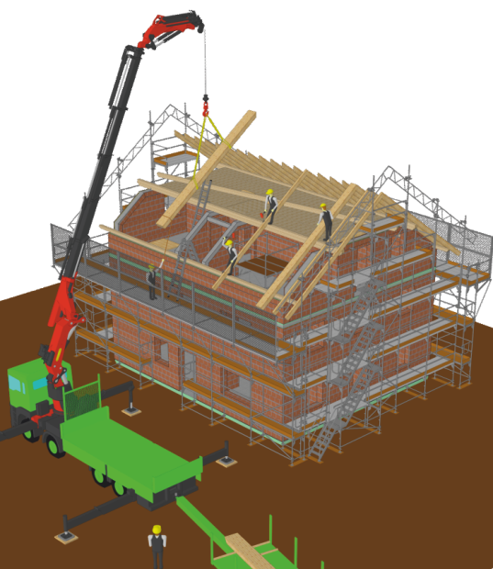
Runder Tisch Zimmerer
Nutzungsbedingung:
Diese Präsentation steht Ihnen kostenlos zur Verfügung. Wir danken
dem Bundesbildungszentrum des Zimmerer- u. Ausbaugewerbes, dass sie uns die Präsentation für den kostenlosen Download auf der Kampagnenseite „Absichern statt Abstürzen“ zur Verfügung gestellt hat.
Bitte beachten Sie: Es können gerne Bilder entnommen und in anderen Vorträgen verwendet oder die Präsentation um zusätzliche, eigene Folien ergänzt werden. Einzige Vorgabe: Die Bilder dürfen nicht verändert oder beschnitten werden. Auch müssen die Logos der aufgeführten Firmen bei anderweitiger Verwendung der Bilder sichtbar bleiben.
Wie können wir Richtabläufe sicherer machen?
Einige Ergebnisse vom „Runden Tisch“
veröffentlicht in „Der Zimmermann“
durch Bundesbildungszentrum des Zimmerer- und Ausbaugewerbes, Kassel

Slide 2
Runder Tisch Zimmerer
Wie können wir Richtabläufe sicherer machen?
Einige Ergebnisse vom „Runden Tisch“
veröffentlicht in „Der Zimmermann“
durch Bundesbildungszentrum des Zimmerer- und Ausbaugewerbes, Kassel
Notes:
Sehr geehrte Damen und Herren Multiplikatoren, die diesen Vortrag halten möchten: Sie sollten den Vortrag unbedingt ein- bis zweimal allein oder vor kleinem, vertrauten Publikum halten, um die Steuerung und die Seitenwechsel zu verinnerlichen. Über „Ansicht, Folienmaster“ können Sie in der Fußzeile Ihren Tagungsort eintragen. Zu vielen Folien finden Sie in den Notizen weitere Anmerkungen.
Änderungswünsche, Kommentare oder Kritik an: em@bubiza.de

Slide 3
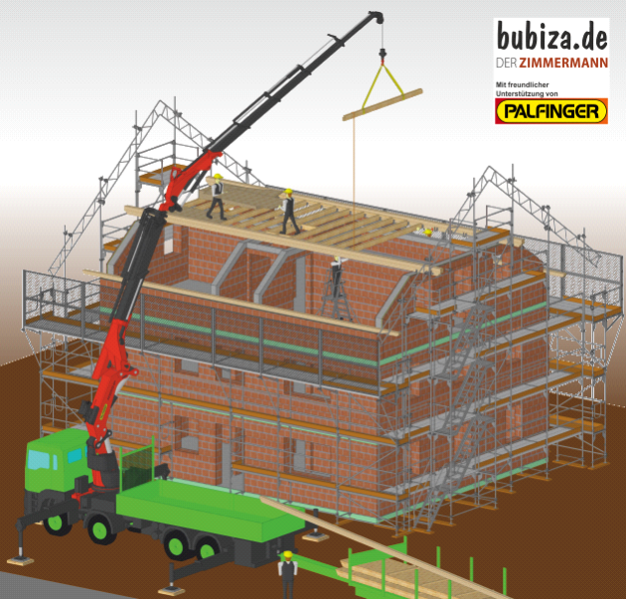
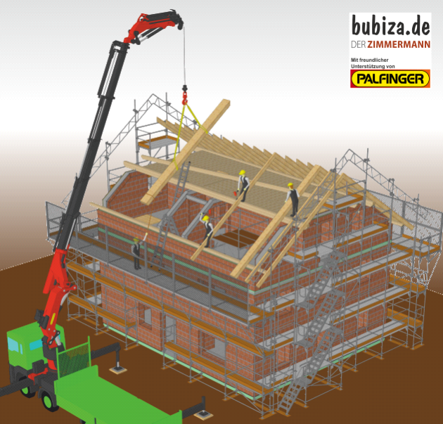
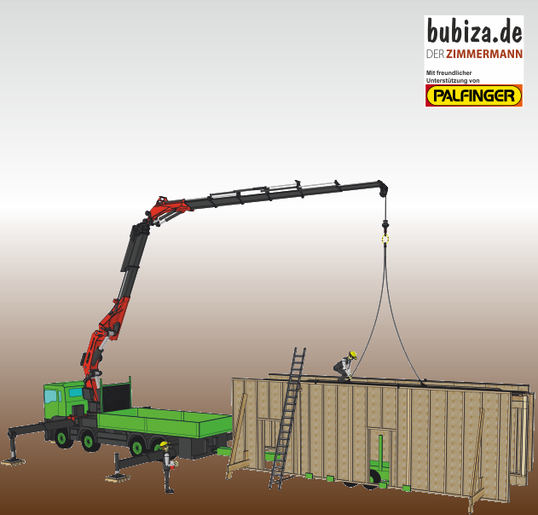
Maßnahmen gegen Absturz auf Baustellen
Vorstellung von drei typischen Tätigkeiten mit Absturzgefährdung.
Montage der Kehlbalken
Montage der Sparren
Anschlagen von Holzrahmenwänden
Notes:
Steht nur wenig Zeit zur Verfügung, kann hier durch Anklicken des Bildes zu einem Wunschthema gesprungen werden. Am kürzesten: „Anschlagen von …“
Hinweis: geht nicht mit einem Presenter – nur mit Maus oder Touchpad.

Slide 4
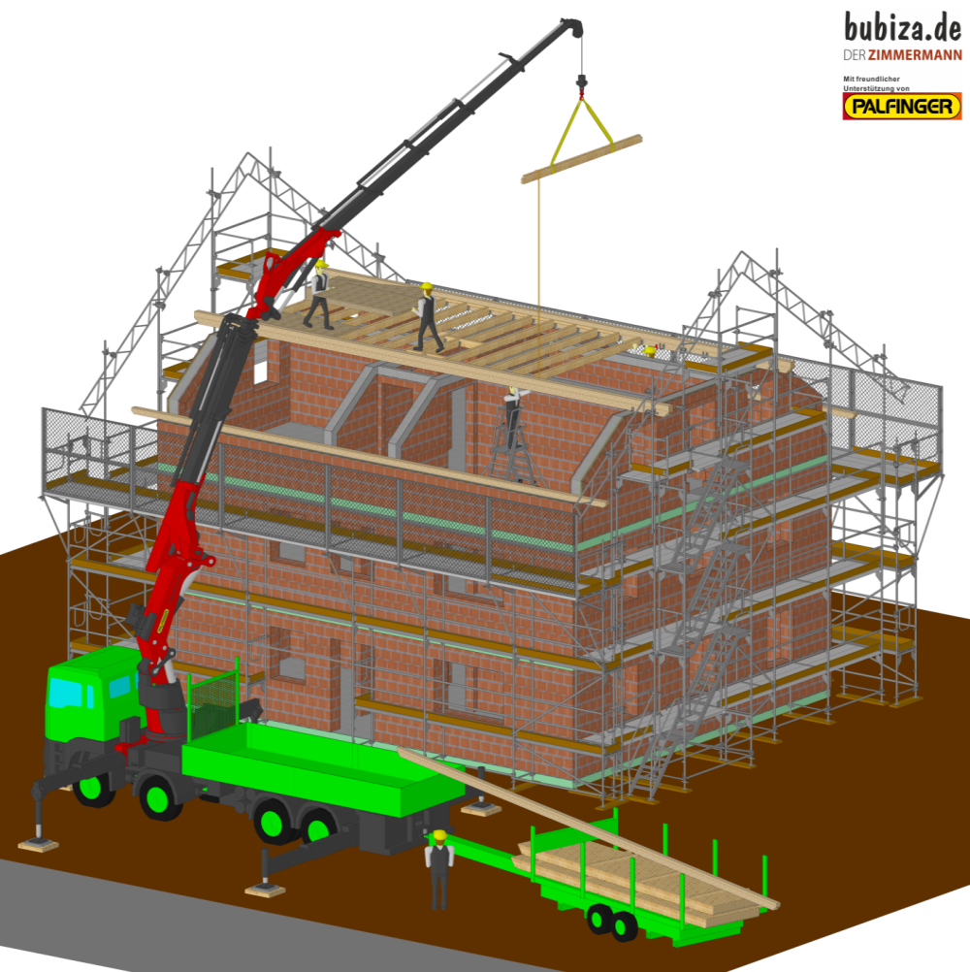
Maßnahmen gegen Absturz beim Richten eines Dachstuhls
Beispiel:
Kehlbalkenlage auf Massivbau.
Richten von Einzelbauteilen.
Schöne Baustelle?
Schauen wir mal!
Notes:
Hier noch nicht kommentieren!

Slide 5
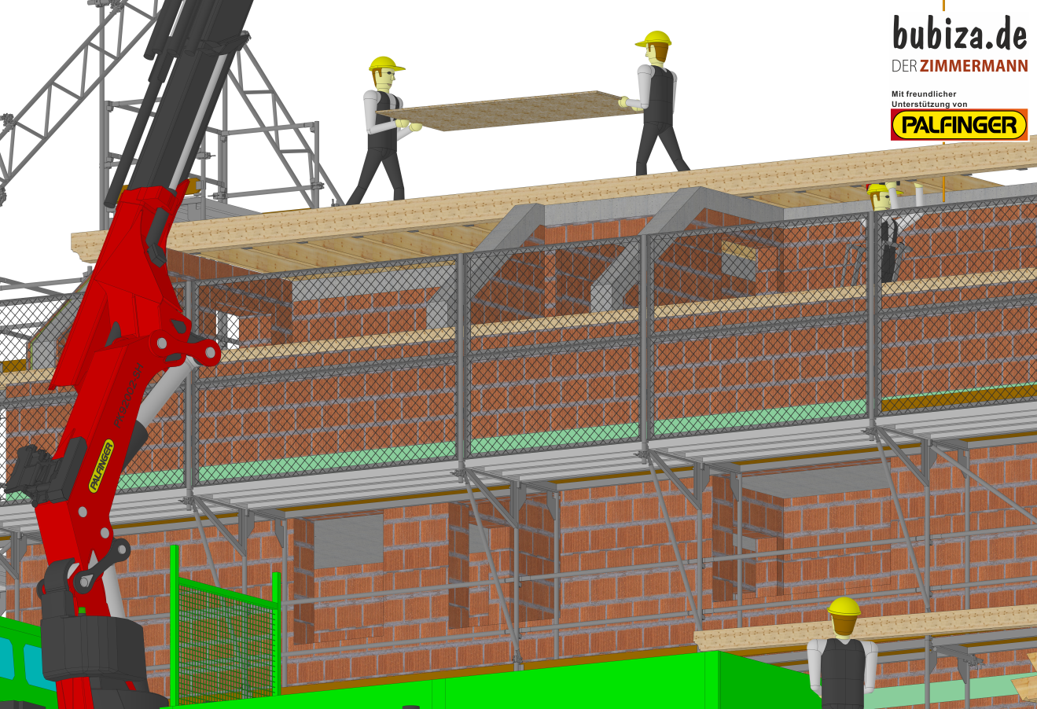

Maßnahmen gegen Absturz beim Richten eines Dachstuhls
Arbeiten mit Kraneinsatz?
Gefahr, dass Bauteile oder Werkzeuge herabfallen?
Alle mit Helm! Klasse!
Es gibt schickere Versionen, die Bergsteigerhelmen ähneln.
Bei Arbeiten mit PSAgA nur Helme mit
4-Punkt-Kinnriemen (nach DIN EN 397) verwenden.
Notes:
Vielfach noch keine Selbstverständlichkeit. Falls Rückfragen kommen: Reine Bergsteigerhelme sind nicht geeignet, da ihr Kinnriemen erst bei zu hoher Zugkraft öffnet und somit Strangulationsgefahr besteht. Deshalb auf DIN EN 397 achten!

Slide 6
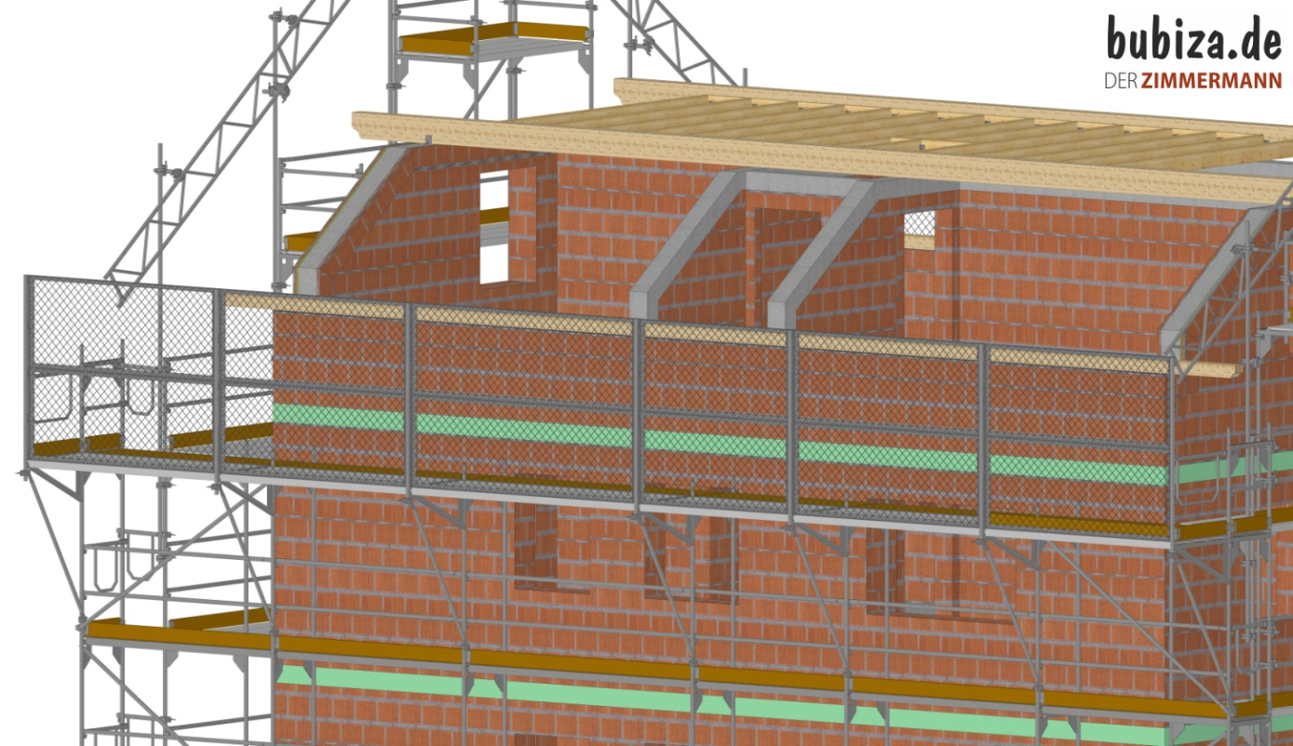
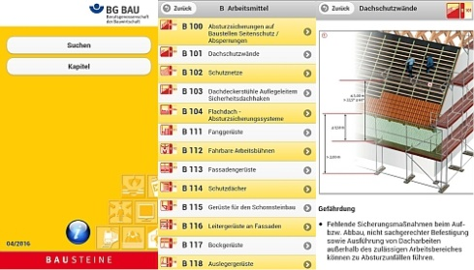
Maßnahmen gegen Absturz beim Richten eines Dachstuhls
Gerüst an Traufseiten?
Prima! Dachfanggerüst.
Wichtige Abmessungen in Baustein-App:
oder auf Merkblatt Absturzsicherungen:

Slide 7
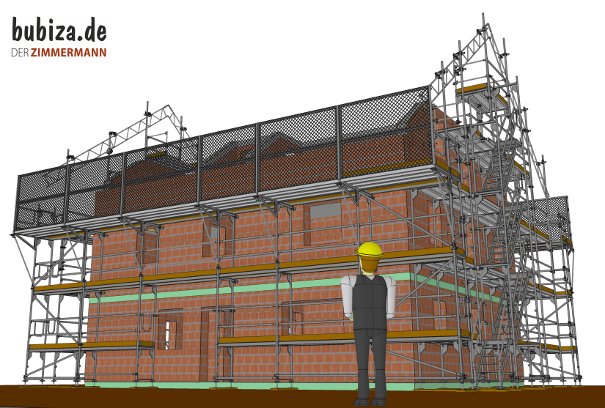
Maßnahmen gegen Absturz beim Richten eines Dachstuhls
Gerüstnutzung?
Seit Jan 2019: Neue TRBS 2121-1:
Jeder Arbeitgeber,
der Gerüste durch Beschäftigte nutzen lässt,
hat vor Verwendung
eine Inaugenscheinnahme
(und erforderlichenfalls Funktionskontrolle)
durch eine qualifizierte Person
durchführen zu lassen.
Kontrolliert wird die Eignung des Gerüsts
für die auszuführenden Tätigkeiten und
die Wirksamkeit von Sicherheitseinrichtungen
(offensichtliche Mängel).
Bei Nutzung durch mehrere Firmen
hat jeder Arbeitgeber sicherzustellen, dass
die Inaugenscheinnahme durchgeführt wird.
Stellvertretend können auch Dritte mit
regelmäßigen Inaugenscheinnahmen
beauftragt werden.
Notes:
Seit Januar 2019 gilt neue TRBS 2121-1: Hier wichtige Hinweise für Gerüstnutzer. (Auf Neuerungen für Gerüstersteller wird hier nicht eingegangen.)
Jeder Arbeitgeber hat Fürsorgepflicht für seine Beschäftigten.
Qualifizierte Person nach TRBS 2121-1, 2.9:
„Qualifizierte Person ist eine Person, die ein Gerüstnutzer mit bestimmten
Aufgaben gemäß dieser TRBS betraut und die dafür qualifiziert ist. Dazu können z. B.
Personen gehören, die eine abgeschlossene Berufsausbildung im Bau- und/oder
Montagegewerk haben oder die durch eine zeitnah ausgeübte berufsnahe Tätigkeit
und entsprechende Unterweisung über die erforderlichen Fachkenntnisse verfügen.“
Frage: Muss diese Inaugenscheinnahme dokumentiert sein?
Nein, dafür gibt es keine Vorgaben. Anders ist dies bei der Unterweisung in den Gebrauch von Gerüsten.
In Form einer Checkliste oder dergleichen kann die Inaugenscheinnahme durch eine beauftragte qualifizierte Person aber (optional) festgehalten werden.

Slide 8
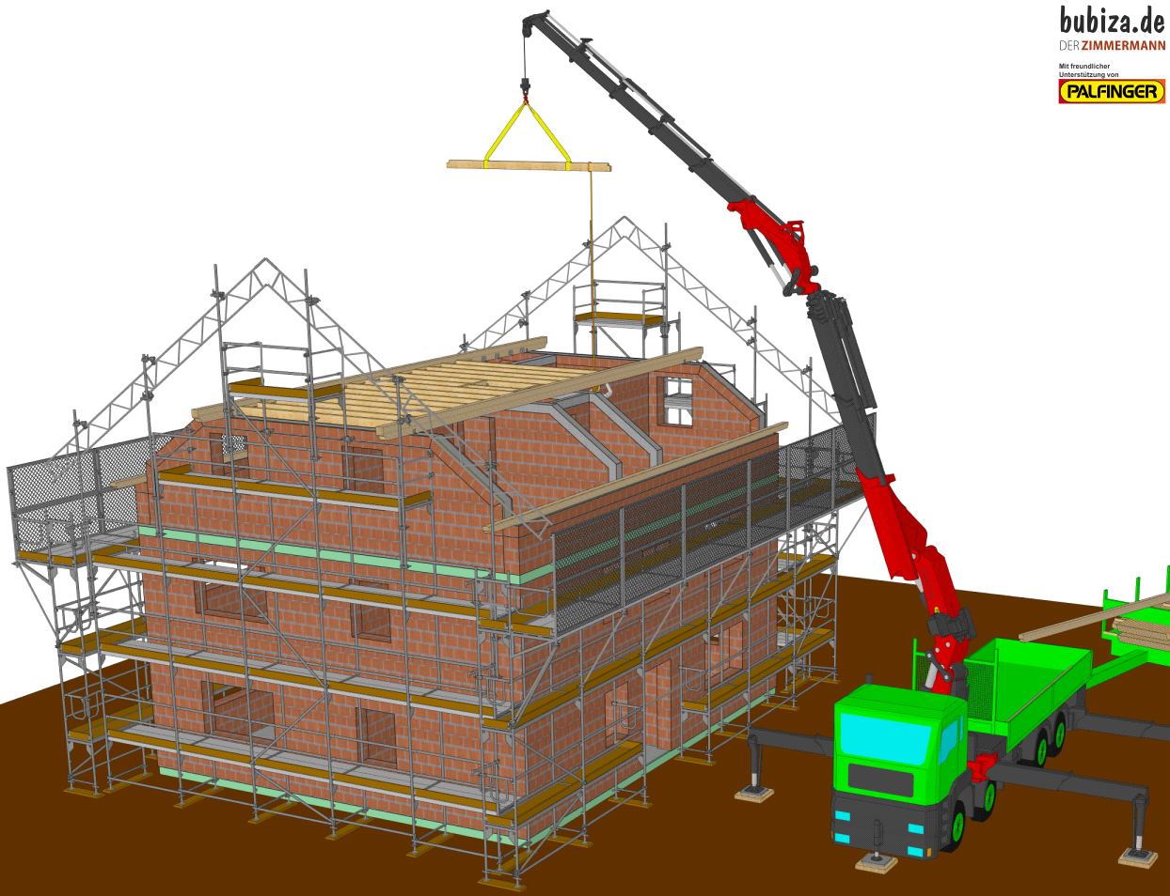
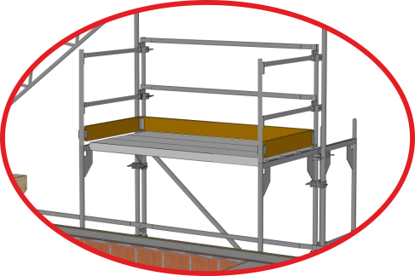
Maßnahmen gegen Absturz beim Richten eines Dachstuhls
Gerüst an Giebeln?
Spitze! Fanggerüst 90 cm breit!
Alternativ oberste Lagen mit Schutznetz
oder Schutzwand ausführen.
Und bei großem Giebelüberstand?
Top! Absturzsicherung an Ortgängen
Problem?
Oberste Gerüstlage:
Bei fehlender Beplankung der Kehlbalken:
Absturzgefahr nach innen!
-> Sperren
-> oder Seitenschutz nach innen
Notes:
Für Dachfang an Traufseiten reicht 60er Gerüst. Fälschlicherweise wird es oft als einfaches Fanggerüst auch an Giebeln in gleicher Breite herum geführt. Um einen bis zu 2,00 m tiefen Absturz aufzufangen, ist aber ein 90er Gerüst vorgeschrieben oder Außenseite als Schutzwand ausbilden. Insbesondere im Holzhausbau kommen je nach Montagefortschritt nach innen offene Gerüste vor.

Slide 9
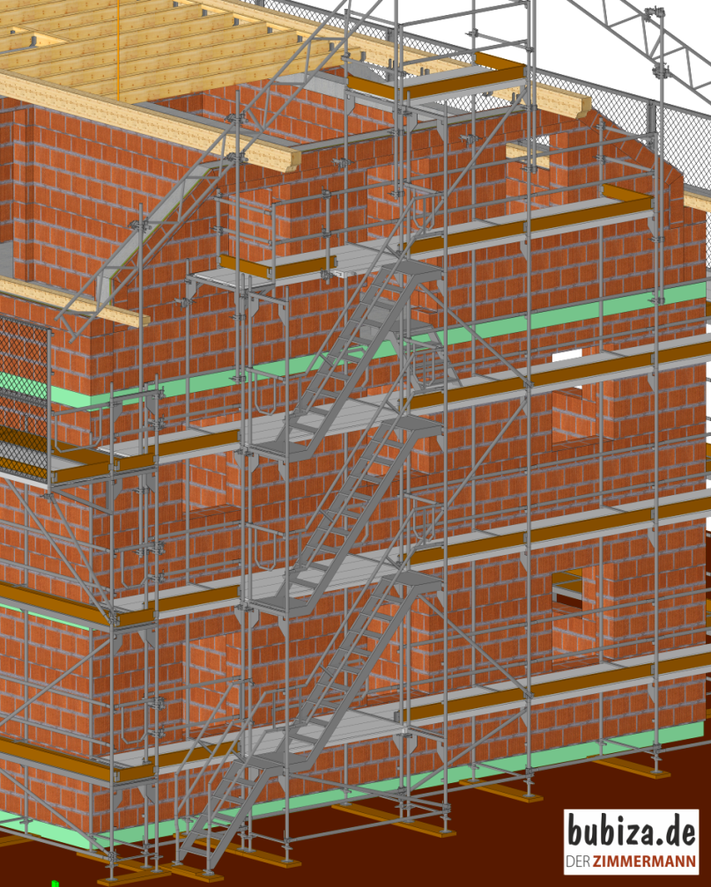
Maßnahmen gegen Absturz beim Richten eines Dachstuhls
Gerüstzugang?
Super! Mit Treppenaufgang.
Ab 5 m Aufstiegshöhe ist der auch erforderlich!
(Oder ein Aufzug.)
Ausnahme: Einfamilienhäuser (Eigenheime) der
Gebäudeklassen 1a und 2 (MBO).
(Nicht mehr als 2 Nutzungseinheiten mit
insgesamt nicht mehr als 400 m².
Höhe von mittlerer Geländehöhe bis OK
Fußboden oberstes Geschosses ≤ 7 m.)
Ärgert sich da jemand? Noch mehr Vorschriften!
Einfach mal positiv sehen: So ist der Aufstieg weniger anstrengend für die Mitarbeiter.
Sie haben mehr Energie für die eigentliche Arbeit!
Von Ebenen, die mit … Treppen erschlossen sind,
dürfen zusätzlich maximal zwei weitere, nicht
umlaufende Gerüstlagen (z. B. Giebelbereich,
Staffelgeschoss) mit innen liegenden
Leitergängen begangen werden.
Notes:
Seit Januar 2019: Neue TRBS 2121-1: Treppenaufgang ab 5 m Aufstiegshöhe erforderlich.
TRBS 2121-1, 4.3.2:
„Erläuterung: Einfamilienhäuser sind hier Eigenheime, die den maximalen Abmessungen der
Gebäudeklassen 1a und 2 der Musterbauordnung entsprechen (Gebäude mit einer
Höhe bis zu 7 m und nicht mehr als zwei Nutzungseinheiten von insgesamt nicht
mehr als 400 m2. Die Höhe ist das Maß der Fußbodenoberkante des
höchstgelegenen Geschosses, in dem ein Aufenthaltsraum möglich ist, über der
Geländeoberfläche im Mittel).“
VOB: Ab 5 m Höhenunterschied ist der Treppenaufgang eine besondere Leistung.
Treppenaufgänge dürfen nicht die Schutzwand eines Dachfanggerüstes unterbrechen. In diesem Bereich dürfen sie ggf. nur bis unter die Fanglage geführt werden.
Der Zugang zum Dachgeschoss erfolgt hier im Beispiel durch ein Fenster, dessen Brüstung vom Maurer erst später geschlossen wird. Höhenunterschied < 1,00 m daher kleine Treppe von 3. Gerüstebene in DG ohne Geländer.

Slide 10
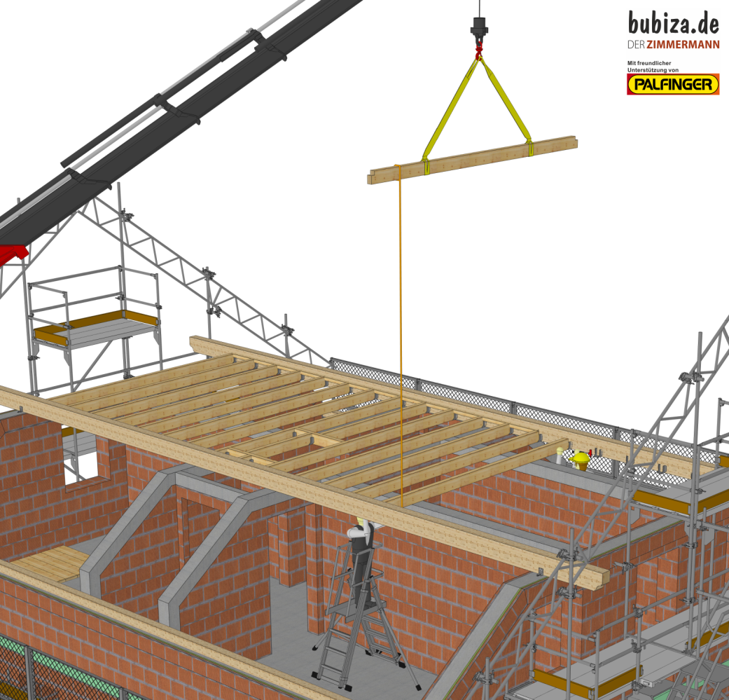
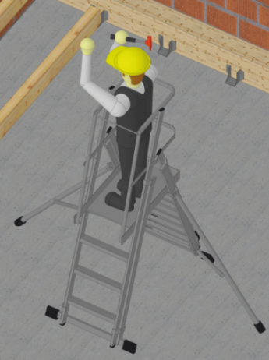
Maßnahmen gegen Absturz beim Richten eines Dachstuhls
Verteilen der Kehlbalken?
Kein Problem:
Arbeiten von unten
Noch besser:
Arbeiten auf Podest- oder Plattformleiter:
Sicherer Stand
Beide Hände frei
Hier gezeigtes Verfahren allerdings wegen langer Kranwege unwirtschaftlich!
Notes:
Hinweis: Abgebildet ist hier noch der ältere Podestleitertyp. Neue Plattformleiter (Maßnahme 1) ist wesentlich leichter/handlicher. Evtl. Zuhörermeldungen, niemand würde einzelne Kehlbalken mit dem Kran montieren. -> Wind aus den Segeln nehmen: Da kommt noch was! Für Mitarbeiter stellt die hier gezeigte Einzelmontage die geringste Anstrengung dar.

Slide 11
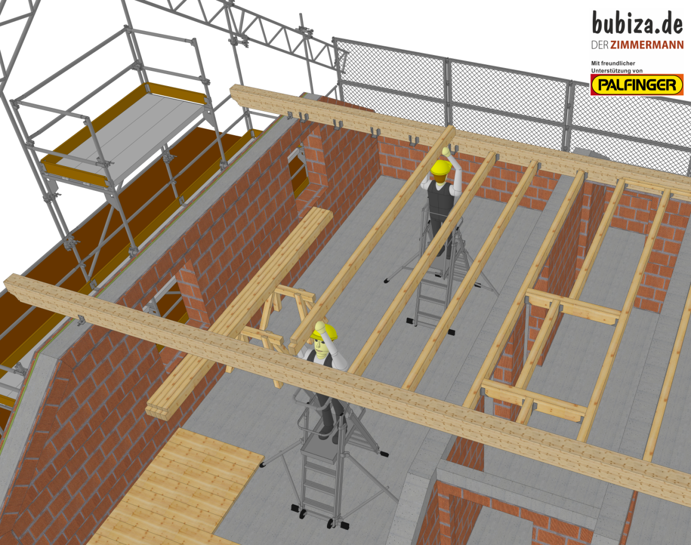
Maßnahmen gegen Absturz beim Richten eines Dachstuhls
Verteilen der Kehlbalken
Von unten ohne Kranunterstützung.
Abstimmung mit Maurer erforderlich:
Störende Innenwände später anlegen
Prima:
Deckenöffnung abgedeckt
Ergonomisch:
Zwischenlagerung auf Böcken
Aber:
Kehlbalken hier mit 30 kg zu schwer!
Nur bei kürzeren Kehlbalken möglich.
Beispiel: 8/18; 1 m³ wiegt 420 kg
2x10 kg : 420 kg : 0,08 m : 0,18 m = 3,30 m
Notes:
Gewicht auf Leitern mitgeführten Materials bzw. Werkzeugs darf 10 kg nicht überschreiten. § 7 DGUV V 38 (früher BGV C 22) Bauarbeiten

Slide 12
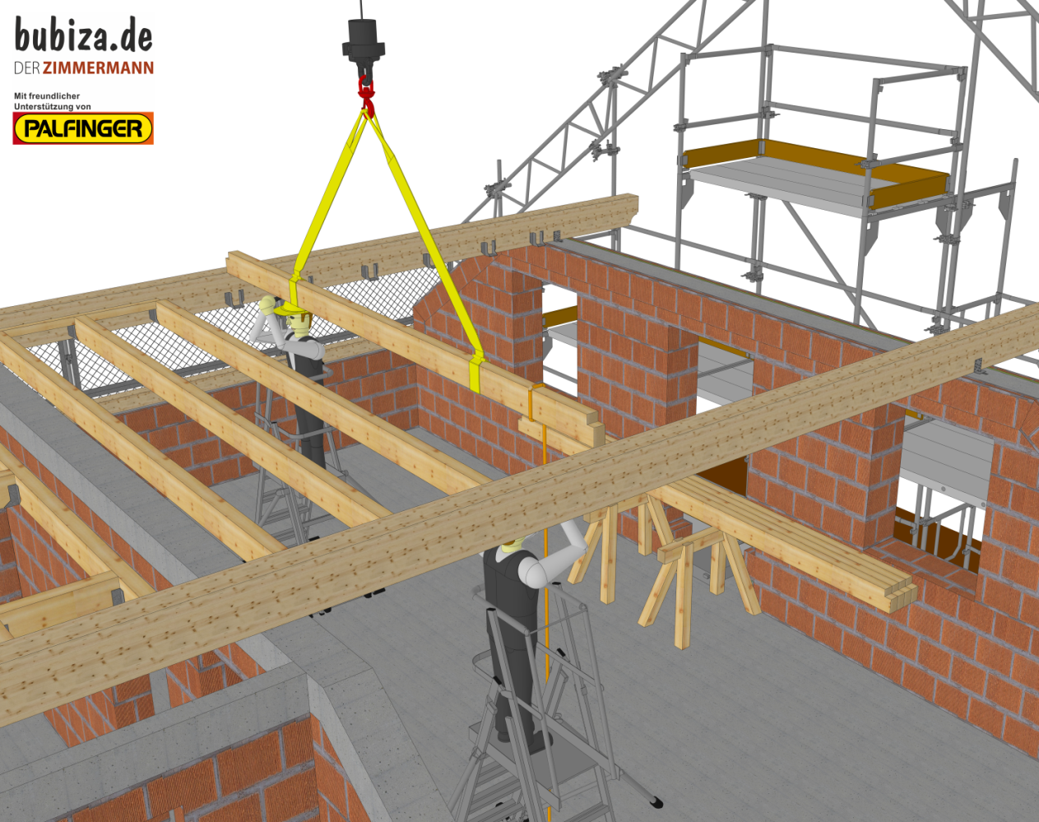
Maßnahmen gegen Absturz beim Richten eines Dachstuhls
Verteilen der Kehlbalken
Von unten mit Kranunterstützung.
Kürzere Kranwege durch Zwischenlagerung im Arbeitsbereich.
Notes:
Letzter Kehlbalken muss vorsichtig durch verbleibende Öffnung dirigiert werden.

Slide 13
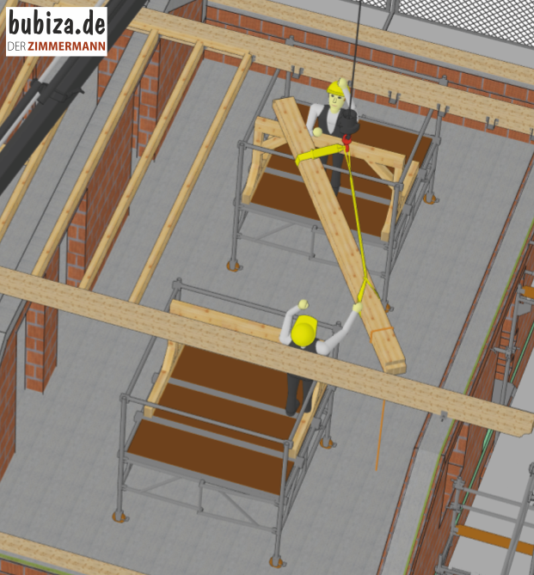
Maßnahmen gegen Absturz beim Richten eines Dachstuhls
Verteilen der Kehlbalken
Alternative mit Fahrgerüsten.
Auflegen auf lastverteilenden Bock.
Tragfähigkeit des Gerüsts beachten!
Zum Verfahren absteigen!
Verfahren ohne Last!
-> Nur so viele Kehlbalken auflegen, wie vom Gerüst aus verteilt werden können.

Slide 14
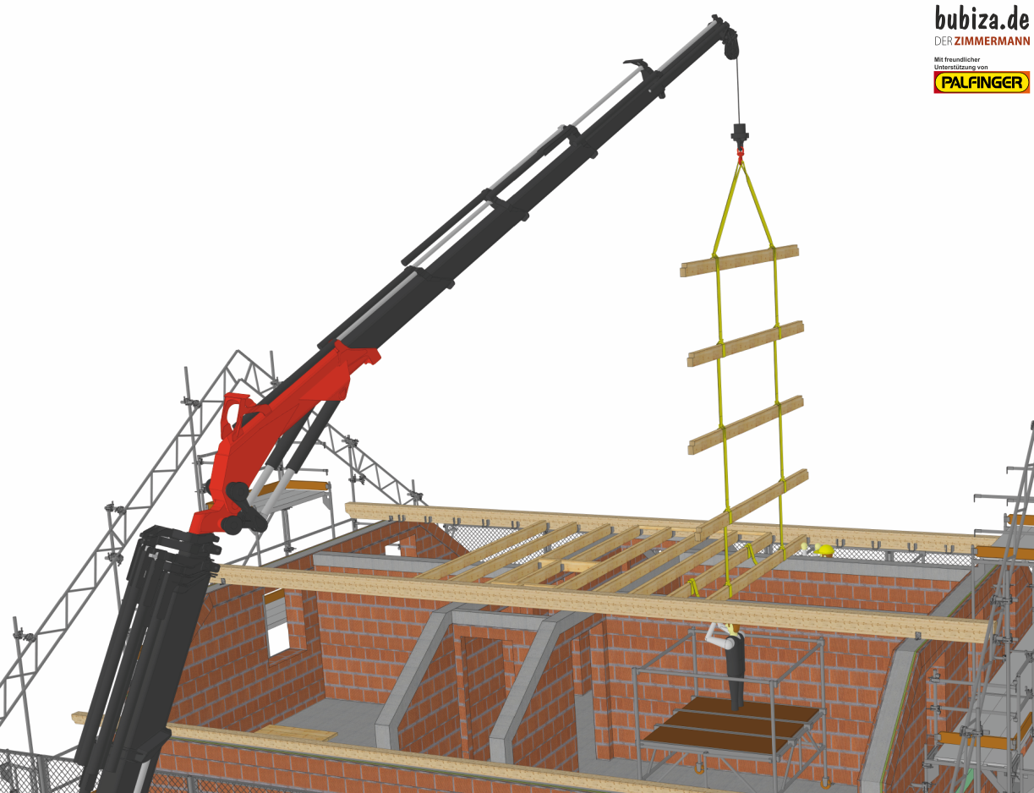
Maßnahmen gegen Absturz beim Richten eines Dachstuhls
Verteilen der Kehlbalken
Mit Kranunterstützung mal anders.
Geringe Anstrengung für die Zimmerer.
Durch serielles Anschlagen werden Kranwege minimiert.
Kann im Betrieb vorbereitet werden.
Anschlagmittel müssen ausreichende Tragfähigkeit für alle angehängten Bauteile haben!
Notes:
Für viele sicher ungewohnt – aber von namhaften Firmen praktiziert.

Slide 15
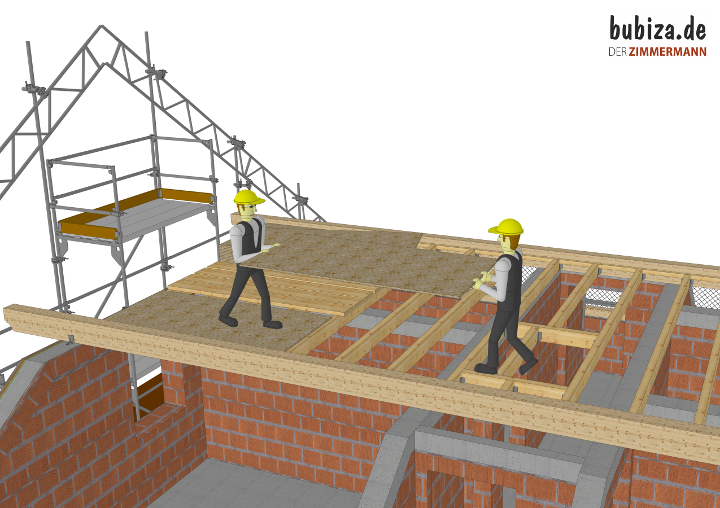
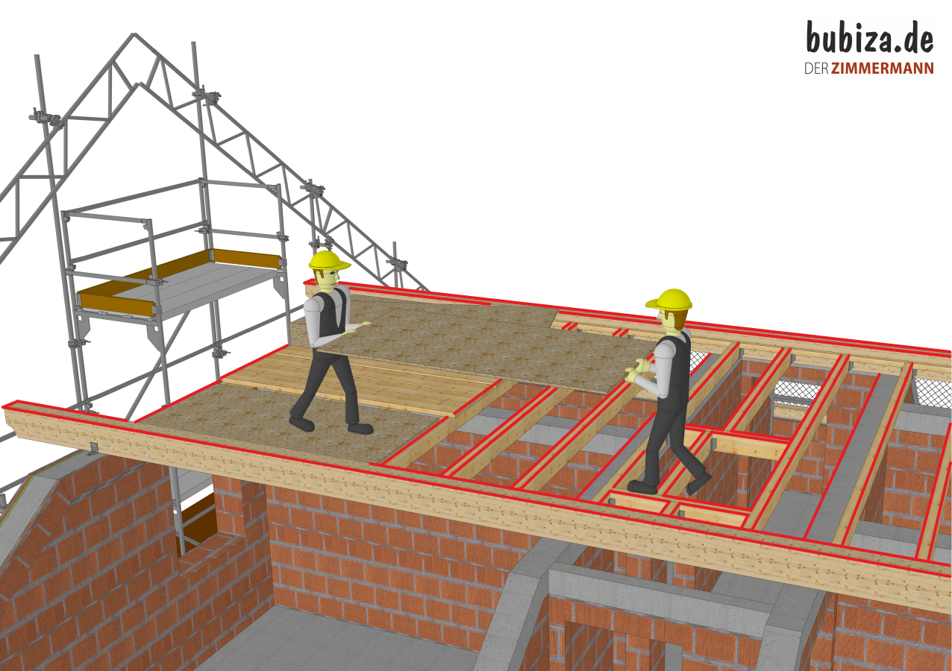
Maßnahmen gegen Absturz beim Richten eines Dachstuhls
Verteilen der Beplankung
Problem?
Arbeiten in über 2,00 m Höhe ohne Absturzsicherung!
Jede obere Kehlbalken-, Wand- oder Mittelpfettenkante ist eine Absturzkante!
Notes:
Wahrscheinlich noch nie so gesehen: Je mehr Laufmeter Absturzkante vorhanden sind, desto größer ist das Absturzrisiko. Klar: 1000 mal ist nichts passiert! Aber, wenn alle Zimmerer so arbeiten, ist es eine Frage der Wahrscheinlichkeit, wie oft irgendwo in Deutschland ein Zimmerer bei dieser Tätigkeit abstürzt.

Slide 16
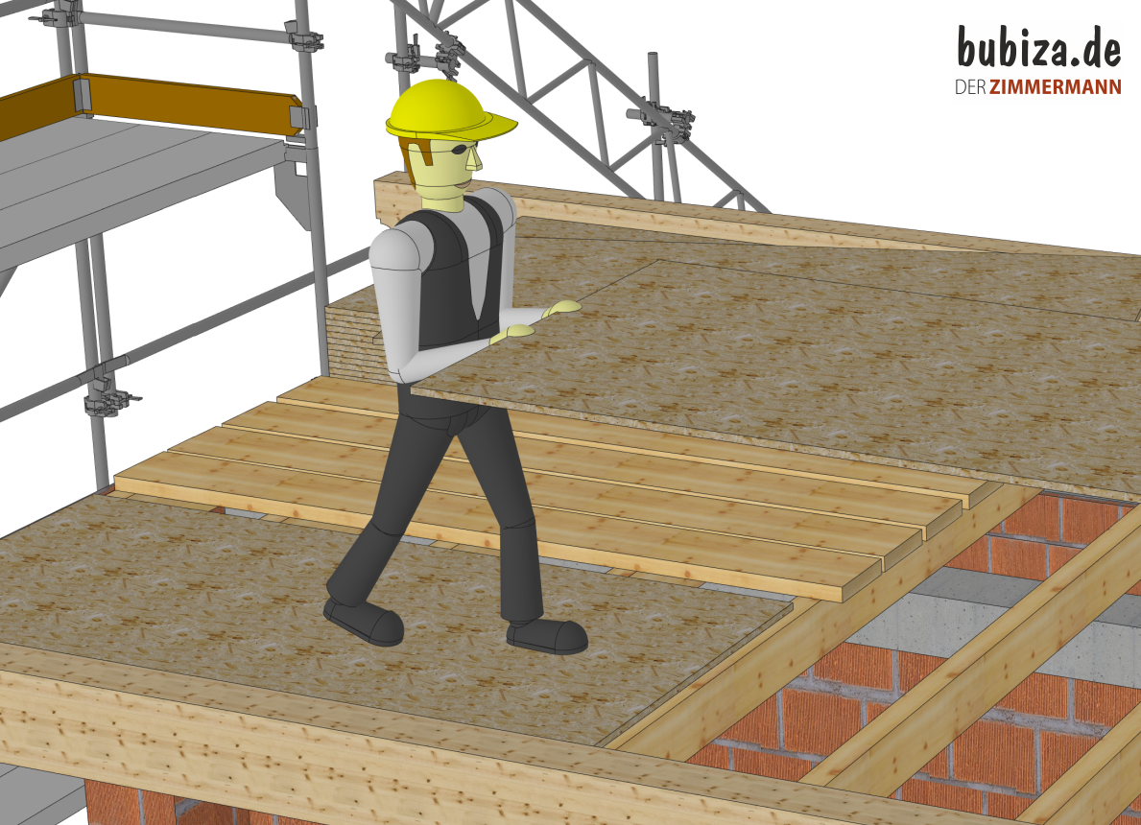
Maßnahmen gegen Absturz beim Richten eines Dachstuhls
Verteilen der Beplankung
Guter Ansatz:
Verkehrswege vorübergehend mit Bohlen auslegen.
Aber Problem:
Absturzkante schlecht erkennbar!
Platte hochkant tragen.
Notes:
Gefahr, dass er einen Schritt zu weit geht!

Slide 17
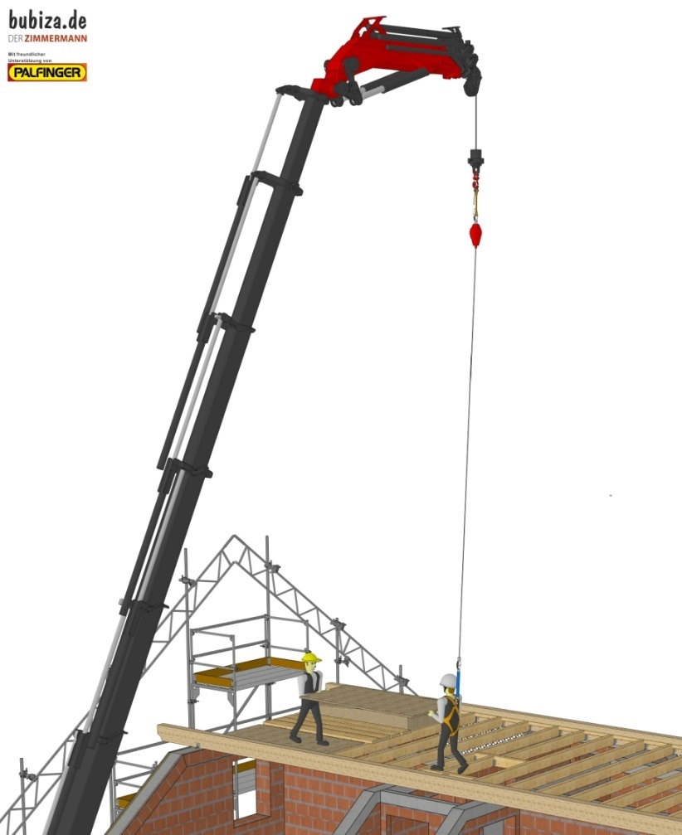
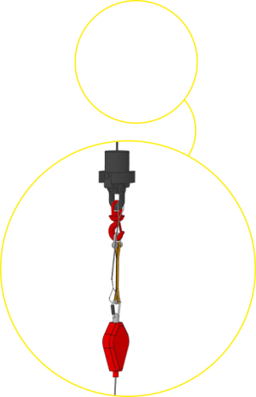
Maßnahmen gegen Absturz beim Richten eines Dachstuhls
Verteilen der Beplankung
Da ist er endlich! Der „Siemens Lufthaken“!
Wie oft hätten wir uns schon gerne nach oben sichern wollen?!
Wenn da über uns ein Anschlagpunkt gewesen wäre.
Jetzt gibt es einen!
Kran mit Personensicherungsmodus
(engl.: FPM Fall Protection Mode von Palfinger, weitere folgen)
Beim Verteilen der Platten wird Kran nicht mehr benötigt und kann zur Sicherung mittels Höhensicherungsgerät (HSG) verwendet werden.
Das HSG wird doppelt angeschlagen, an Kranhaken und an Flasche.
Helm mit 4-Punkt-Kinnriemen (DIN EN 397)!
Achtung! Ausnahmefall!
Schriftliche, projektspezifische Gefährdungsbeurteilung hat ergeben, dass keine andere Sicherung möglich ist.
Genaueres: bauforumplus.eu
Problem:
Nicht gesicherter Kollege sieht die Absturzkante schlecht!
Notes:
Ein Ladekran ist eine große Investition für eine Zimmerei. Für nur einen geringen Aufpreis (zzt.: 1000,- €) gibt es diese Ausstattung, mit der sich sonst schwierig oder gar nicht zu sichernde Arbeitsplätze flexibel sichern lassen. Auch, wenn es sich hierbei um eine technische Innovation handelt, zählt diese Maßnahme im Sinne der Maßnahmenhierarchie T-O-P nicht zur Technik, sondern zur PSA! Wären andere, höherrangige Maßnahmen möglich, müsste diesen der Vorzug gegeben werden. Bei Internetzugang des Präsentationsrechners kann über den Link unten zur Seite der D (eutschland) – A (ustria) – CH (Schweiz) – S (üdtirol) – Arbeitsgruppe mit Infos zum Kran als Anschlagpunkt und vielen weiteren Themen gewechselt werden.

Slide 18
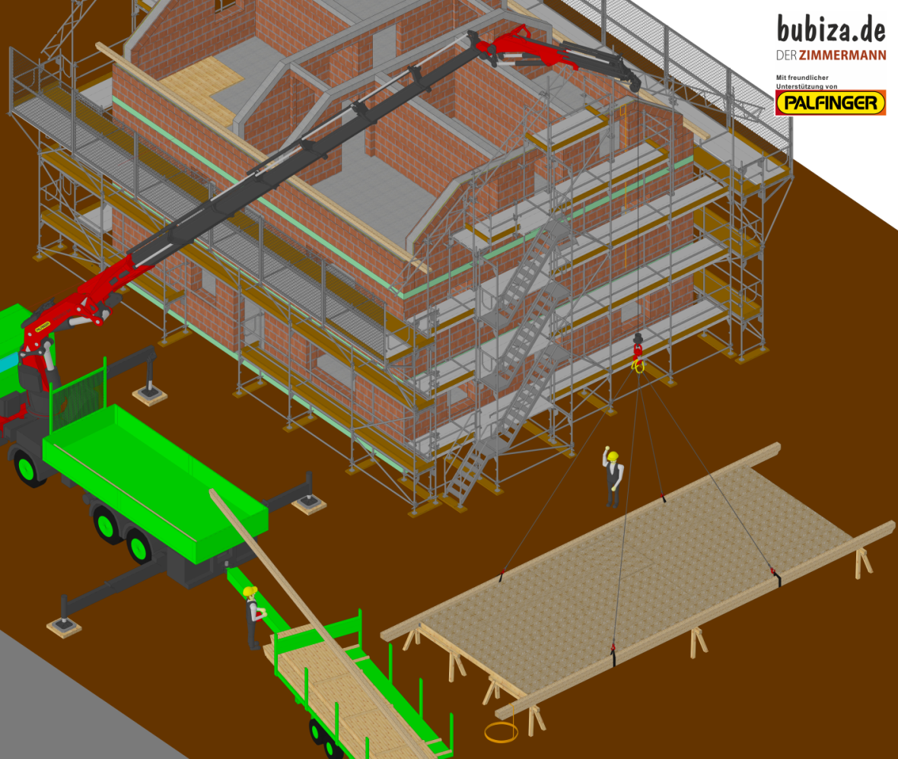
Maßnahmen gegen Absturz beim Richten eines Dachstuhls
Besser:
Komplette Kehlbalkenlage neben Baustelle vormontieren.
Keine Absturzgefahr!
Aber:
Exakte Planung erforderlich.
Unterweisung der Mitarbeiter.
Freie Fläche vorher organisieren.
Warum nicht? Straße sperren! (Genehmigung!)
Unbedingt Montageanweisung:
Gewicht des Elements
Einzusetzender Kran und Kranstandort
Ort der Vormontage
Anschlagpunkte
Anschlagmittel
Anschlagwinkel α_{AW}
Berücksichtigung der je nach Anschlagwinkel α_{AW} geringeren Tragfähigkeit der Anschlagmittel
  (Grundsätzlich: je größer der Anschlagwinkel α_{AW} desto günstiger.)
Berücksichtigung zusätzlicher Montagelasten
(z. B. evtl. Querpressung Beplankung)
Nicht unter der schwebenden Last aufhalten!
Keine Kompromisse! Bei Fehlern: Lebensgefahr!
Notes:
In BG-Infos ist der Anschlagwinkel zur Lotrechten definiert. Wir Zimmerer denken aber eher in Dachneigungen. Deshalb ist der Anschlagwinkel hier zur Waagerechten definiert.
Hier könnte der Einwand kommen, dass bei der Verwendung mehrsträngiger Gehänge nur zwei Stränge als tragend angenommen werden dürfen, wenn keine Ausgleichseinrichtungen vorhanden sind (u.a.: DGUV Regel 101-601). Das hier gezeigte Deckenelement ist aber relativ biegeweich, so dass von einer gleichmäßigen Belastung aller vier Stränge auszugehen ist.

Slide 19
Maßnahmen gegen Absturz beim Richten eines Dachstuhls
Anschlagen mit mehreren Strängen
Problem:
Wird eine wenig elastische Last (Maschine, Betonteil)
mit mehr als zwei Strängen angeschlagen,
ist davon auszugehen, dass
durch zulässige Längenunterschiede der Stränge oder
nicht symmetrisch platzierte Anschlagpunkte oder
nicht gleichmäßig verteilte Last
einzelne Stränge nicht oder nicht voll belastet werden.
Damit es dadurch nicht zur Überlastung der anderen Stränge kommt, dürfen in einem solchen Fall
nur zwei Stränge als tragend angenommen werden.
Das heißt: diese beiden Stränge und ihre Anschlagpunkte an der Last müssen ausreichend zur Aufnahme der gesamten Last dimensioniert sein.
Notes:
Ein Hinweis auf die Problematik beim Anschlagen mit mehreren Strängen ist an dieser Stelle durchaus sinnvoll, da diese Gefahr wahrscheinlich vielen Zimmerern gar nicht bewusst ist!

Slide 20
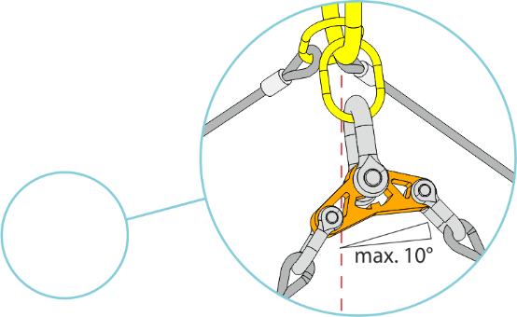
Maßnahmen gegen Absturz beim Richten eines Dachstuhls
Anschlagen mit mehreren Strängen
Problem:
Ist eine wenig elastische Last so schwer,
dass alle Stränge eines Gehänges benötigt werden,
muss zum Ausgleich zulässiger Längenunterschiede der Stränge
eine Wippe eingesetzt werden.
Diese gleicht die Längenunterschiede in gewissem Umfang aus,
so dass alle Stränge belastet werden
und damit auch angesetzt werden dürfen.
Notes:
Bei Zimmerern kaum bekannt!

Slide 21
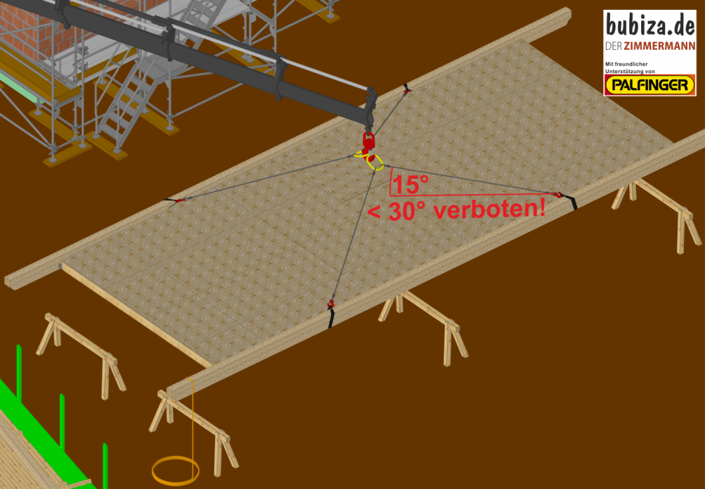
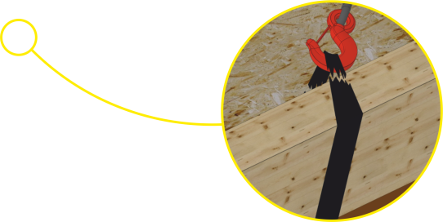
Maßnahmen gegen Absturz beim Richten eines Dachstuhls
Auswirkung eines unzulässigen Anschlagwinkels α_{AW} auf die Tragfähigkeit des Anschlagmittels
Gegeben:
Elementgewicht Masse m: 2 t
Anschlagmittel: 4 Einweg-Hebebandschlingen
Tragfähigkeit senkrecht: 800 kg
Vereinfachte Umrechnung Masse m in Gewichtskraft F_{G} (Glg. 1))
Aufteilung auf 4 Anschlagmittel (Glg. 2)
Ermittlung der tatsächlich im Anschlag-mittel wirkenden Kraft F_{t,A} (Glg.3)
19,3 kN entsprechen etwa 1,9 t.
Die zulässige Tragfähigkeit einer Bandschlinge wird weit überschritten!
Gefahr einer Kettenreaktion: Versagen eines Anschlagmittels
-> andere werden noch mehr überlastet -> weiteres Anschlagmittel versagt
-> Querbeschleunigung des Elements -> Überbeanspruchung des Krans
-> auch das letzte Anschlagmittel versagt -> Absturz des Elements
-> Auftrefffläche wegen Querbeschleunigung u. Segelwirkung nicht vorhersagbar
Auch eine vorsichtige Probeanhebung kann späteres Versagen durch größere Beschleunigungskräfte nicht ausschließen! -> Keine Kompromisse!
Notes:
Selbst wenn der Mindestanschlagwinkel von 30° eingehalten würde, wäre diese Anschlagart noch kritisch, da die Bänder Druck auf die Beplankung ausüben. Es könnte zur Beschädigung der OSB-Platten kommen. Möglichkeit: Kleine Bereiche bei Anschlagpunkten aussparen und erst nach Montage fertig beplanken.

Slide 22
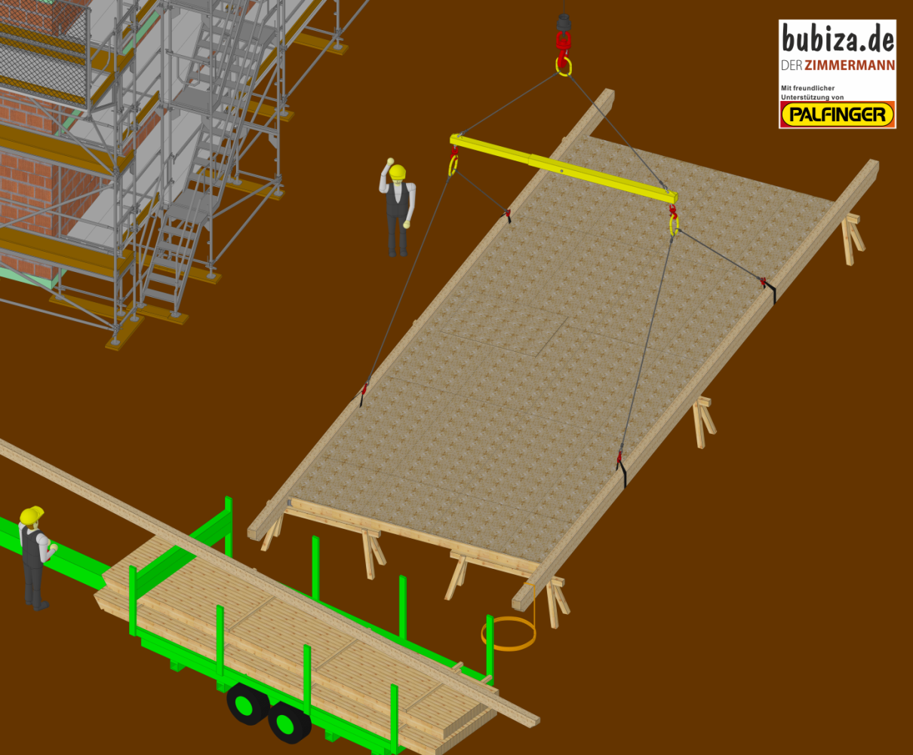
Maßnahmen gegen Absturz beim Richten eines Dachstuhls
Vormontage am Boden
Einsatz einer Traverse.
Damit ist ein günstigerer Anschlagwinkel möglich.
Zwar muss auch deren Eigengewicht bei der Ermittlung des anzuhebenden Gesamtgewichts berücksichtigt werden,
aber durch günstigere Anschlagwinkel werden in den Anschlagmitteln wirkende Kräfte kleiner.
Außerdem wird in diesem Fall die Querpressung auf die Beplankung reduziert.

Slide 23
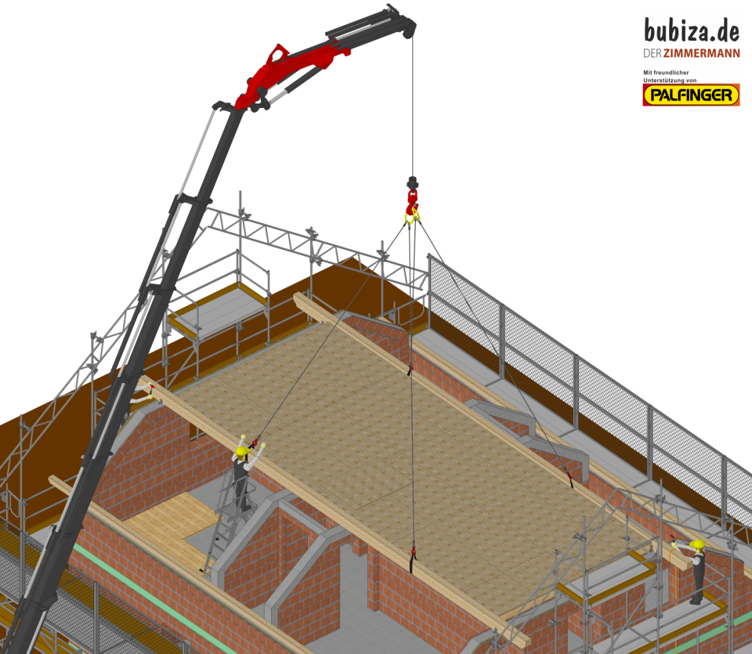
Maßnahmen gegen Absturz beim Richten eines Dachstuhls
Vormontage am Boden
Geschafft! Oben!
Die vielen Absturzkanten der beim herkömmlichen Richtvorgang offenen Kehlbalkenlage wurden vermieden!
Nur noch die Außenkanten der Mittelpfetten stellen Absturzkanten dar.
Kein Problem mehr: Absturzgefahr von oberster Gerüstebene nach innen: Absturzhöhe < 2,00 m.
Öffnungen unverschieblich abgedeckt.
Nicht vergessen: Für gute Durchlüftung sorgen!
Gefahr von Schimmelbefall der Beplankung bei unzureichender Lüftung sollte nicht als Argument gegen sicherere Arbeitsabläufe dienen!
Notes:
Nebenbei sollte auf die Bedeutung ausreichender Lüftung in der Rohbauphase hingewiesen werden. Seminarteilnehmer berichteten von Fällen, in denen nicht gelüftet wurde und es dadurch zu erheblichem Schimmelbefall der Beplankung kam. Solch ein Missgeschick sollte nicht als Argument dienen, die Kehlbalkenlage lieber offen zu lassen. Lieber den Bauherrn auf die richtige Lüftung hinweisen!

Slide 24
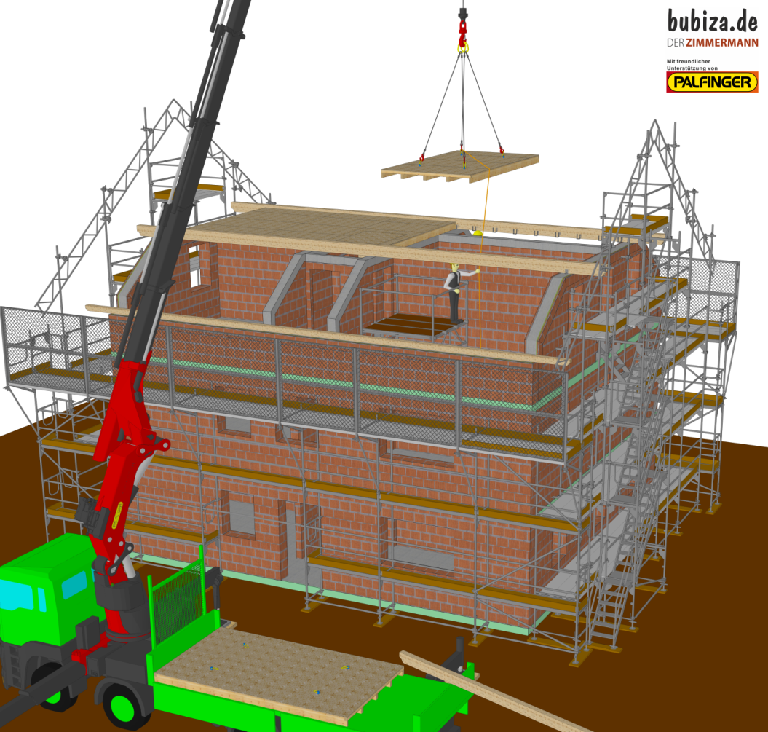
Maßnahmen gegen Absturz beim Richten eines Dachstuhls
Vormontage am Boden
Und wenn der Kran zu klein ist?
Im Betrieb kleinere, transportierbare Kehlbalkenelemente vorfertigen.
Mittelpfetten wie bei herkömmlichem Richten zuerst verlegen und befestigen.
Anschließend Kehlbalkenelemente zwischen Mittelpfetten montieren.
Alternative:
Sollen Mittelpfetten oberhalb Kehlbalken platziert werden, müssen Kehlbalkenelemente zuerst am Boden des DG abgelegt werden. (nicht dargestellt)
Störende Innenwände erst später anlegen!
Nach Verlegung der Mittelpfetten werden Kehlbalkenelemente hochgezogen und an Mittelpfetten angeschlossen.
Notes:
Hier könnte das Argument kommen, dass für aussteifende Deckentafeln versetzte Stöße erforderlich wären. In „bauen mit Holz“ 12/2018 ist ein Artikel von Colling, Kessel u. a. zur Bemessung aussteifender Deckentafeln, in dem die lange ersehnten Sätze stehen: „Eine versetzte Anordnung der Platten ist nicht mehr erforderlich, was die Vorfertigung von Deckenelementen deutlich erleichtert! Auch eine Verlegung der Platten parallel zu den Deckenbalken wirkt sich günstig aus.“
In manchen Regionen ist es traditionell üblich, die Mittelpfetten über den Kehlbalken zu platzieren. Diese Variante eignet sich nicht so gut für eine Vorelementierung. Zimmerer in diesen Regionen könnten sich bei den Statikern für einfacher zu montierende Systeme aussprechen.

Slide 25
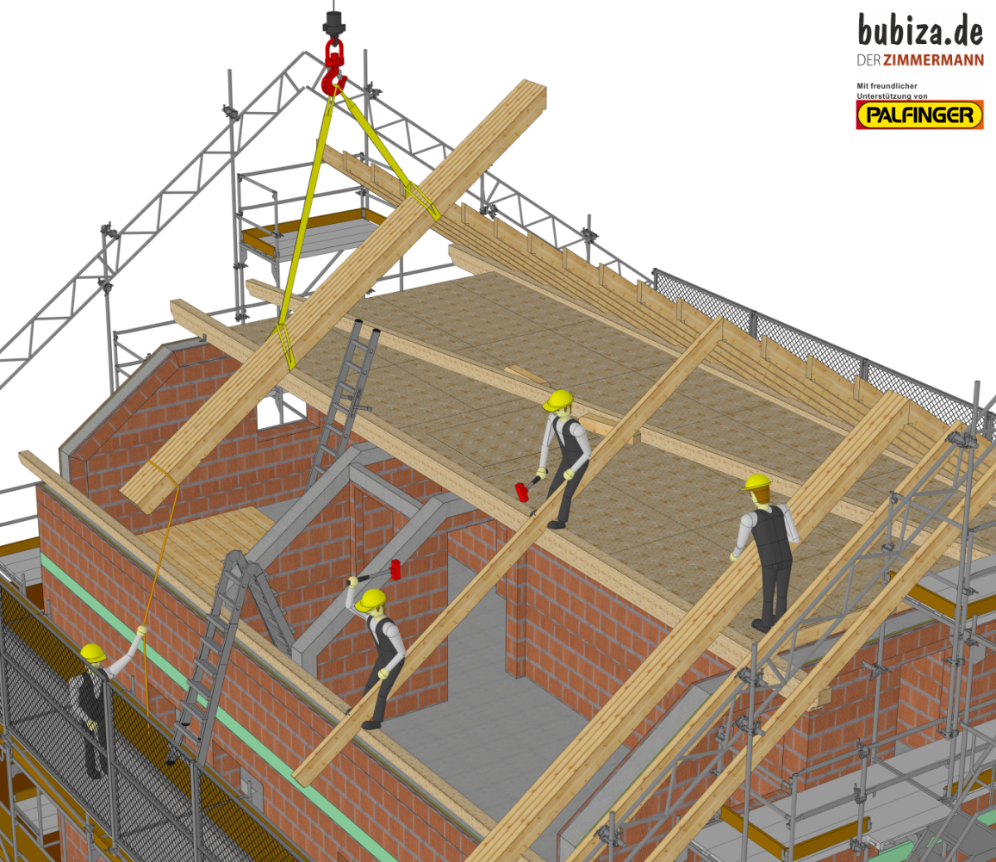
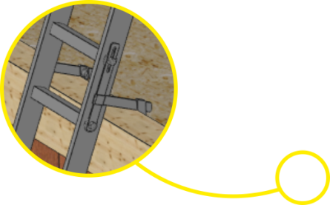
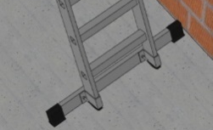
Maßnahmen gegen Absturz beim Richten eines Dachstuhls
Herkömmliches Richten der Sparren
Sparren werden mit Kran paketweise verteilt.
Mit Schwenktau wird Last sicher dirigiert.
Nach Absetzen werden Sparren von zwei Zimmerern verteilt und angenagelt oder geschraubt.
Problem?
Absturzhöhe von fast 3 m!
Gut: Ein Zimmerer sorgt dafür, dass lose Sparren nicht durch Erschütterungen abrutschen.
Gut: Sicherung der Anlegeleiter gegen Abrutschen.
Gut: Anlegeleitern über 3 m Länge haben bereits eine Standverbreiterung oder wurden nachgerüstet.
Gebrauch der Stehleiter?
Alternativen?
Notes:
Bei steileren Dachneigungen sollten die Sparren etwas flacher angeschlagen werden. Dann kann das Paket mit der Kerve auf der Mittelpfette abgesetzt und anschließend langsam auf die Fußpfette gekippt werden. Alternativ kann ein Spanngurt im Bereich der tiefer liegenden Schlinge so um das Paket gelegt werden, dass der den unter dem Paket liegenden Teil der Schlinge kreuzt.
In einem äußerst ungünstigen Fall (schlechte Kommunikation zwischen Kranführer und Monteur bei eingeschränkter Sicht) könnte es passieren, dass das Paket versehentlich irgendwo auf einem Gerüst oder einer Mauer aufsetzt und sich dadurch die Schlingen lockern. Dann wäre tatsächlich ein Herausrutschen der Sparren möglich. Durch einen zusätzlichen Spanngurt könnte solch ein Missgeschick m. E. sicher ausgeschlossen werden.
Es ist ein Fall bekannt, bei dem ein horizontal angeschlagener Kehlbalken aus den Hebebändern gerutscht war. Ursache war hier, dass Hebebänder verwendet wurden, die eigentlich für größere Lasten geeignet und relativ steif waren. Dadurch konnten sich die Schlingen nicht zuziehen. Deshalb zur Last passende Bänder verwenden! Mancher stört sich am Gebrauch der Stehleiter in diesem Bild, um ins Gebäude zu kommen. Manche Hersteller verbieten das „Übersteigen“. Aber was wäre in dieser Situation (Treppenhaus geschlossen) eine bessere Möglichkeit, um ins Gebäude zu kommen? Wenn sie neben eine Innenwand gestellt und an der oder an der Fußpfette fixiert wird, könnte diese Möglichkeit vertretbar sein.

Slide 26
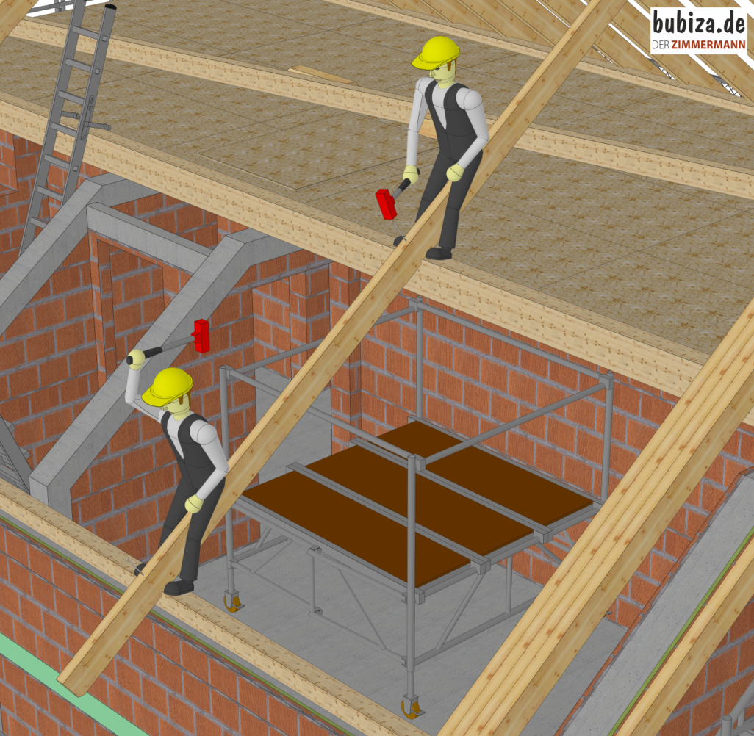
Maßnahmen gegen Absturz beim Richten eines Dachstuhls
Herkömmliches Richten der Sparren
Guter Ansatz:
Platzieren eines Fahrgerüsts unterhalb Arbeitsbereich.
Absturzhöhe kann auf unter 2,00 m verringert werden.
Aber: Raumwechsel umständlich! Kleine Räume?
Notes:
Einsatz eines Fahrgerüsts ist ein Kompromiss und allemal besser als nichts tun.

Slide 27
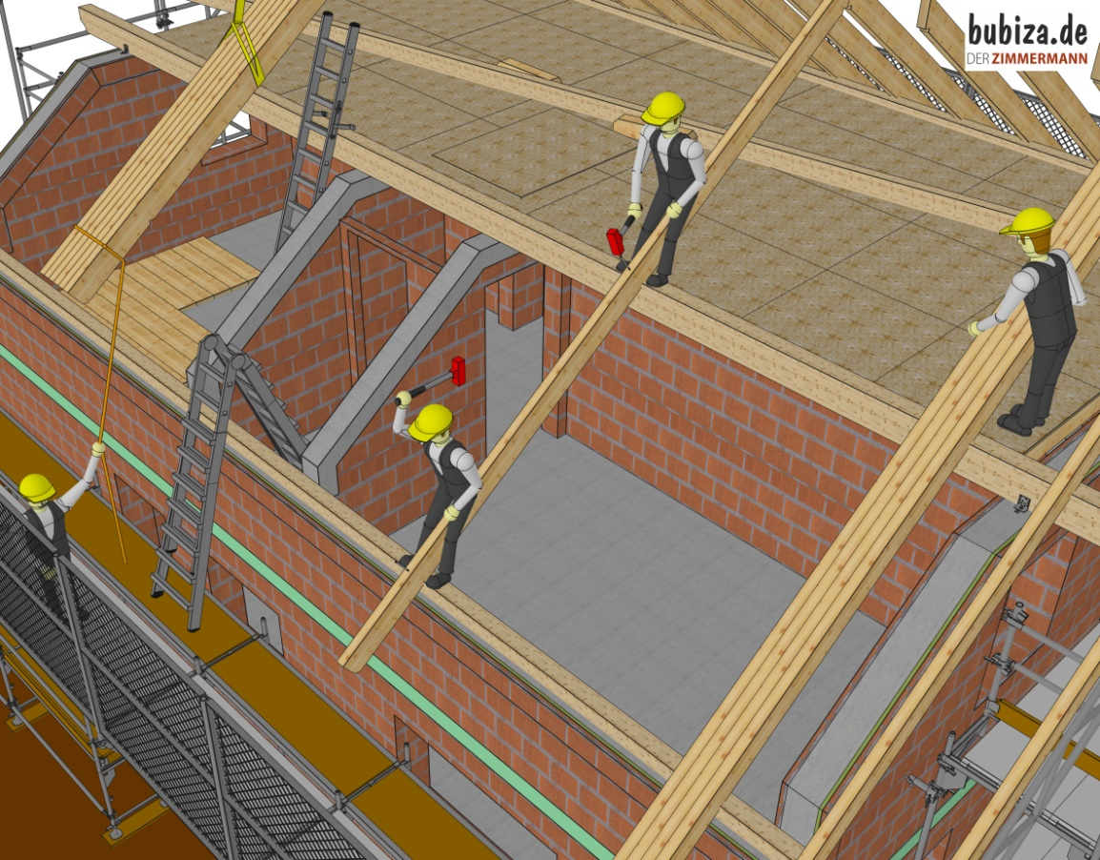
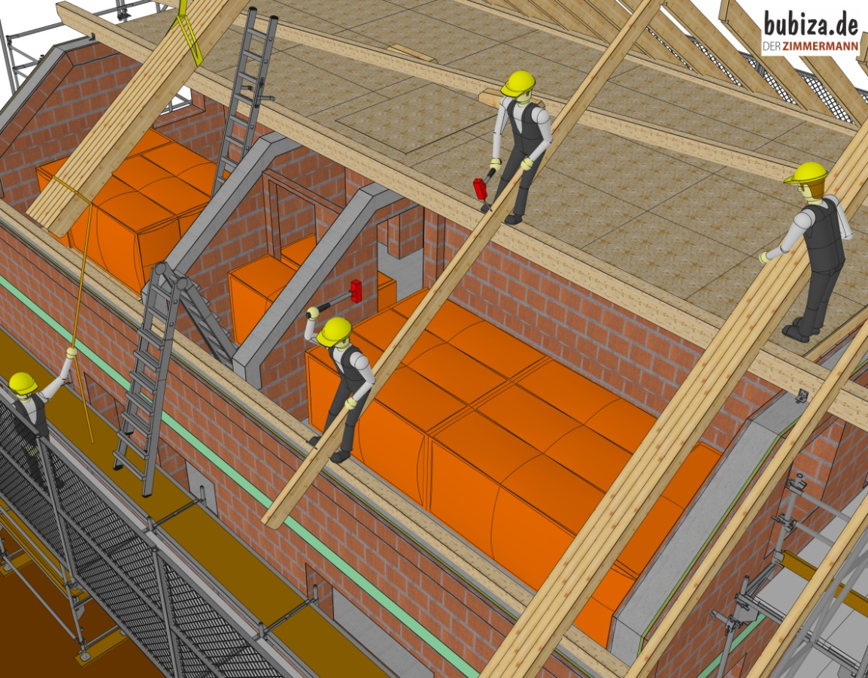
Maßnahmen gegen Absturz beim Richten eines Dachstuhls
Herkömmliches Richten der Sparren
Wenn ein Fahrgerüst ungeeignet ist,
könnte eine in Deutschland bisher völlig unbekannte
Sicherungsart aus Großbritannien zum Einsatz kommen:
Soft Landing Bags
Aufblasbare Säcke 0,65 m x 1,10 m x 2,00 m (b x h x l)
Klein zusammenlegbar. Leicht zu transportieren.
Mit Clips variabel zu verbinden.
Auffangeinrichtung vergleichbar mit Auffangnetzen.
Einsetzbar wo Freiraum unter Netzen nicht ausreicht,
bzw. wo keine Anschlagpunkte vorhanden sind.
Einsetzbar bis 4,10 m Absturzhöhe.
Bei zweilagiger Nutzung bis 5,20 m Absturzhöhe.
Kann vom „Bodenpersonal“ jeweils unter dem zu Sichernden platziert werden.
Bisher nicht im Regelwerk der BG BAU erwähnt.
Nachteil: Belegte Fläche nicht mehr betretbar.
Notes:
Für deutsche Verhältnisse revolutionäre, sehr flexible Sicherungsart, die als „kollektive Maßnahme“ sicherer ist als der Einsatz von PSAgA. Von Seiten der BG BAU müssten schnell Regeln für den Einsatz definiert werden. Ein Vermietungs- und Verkaufsnetz müsste aufgebaut werden. Hersteller von Sicherheitseinrichtungen oder Baustoffhändler.

Slide 28
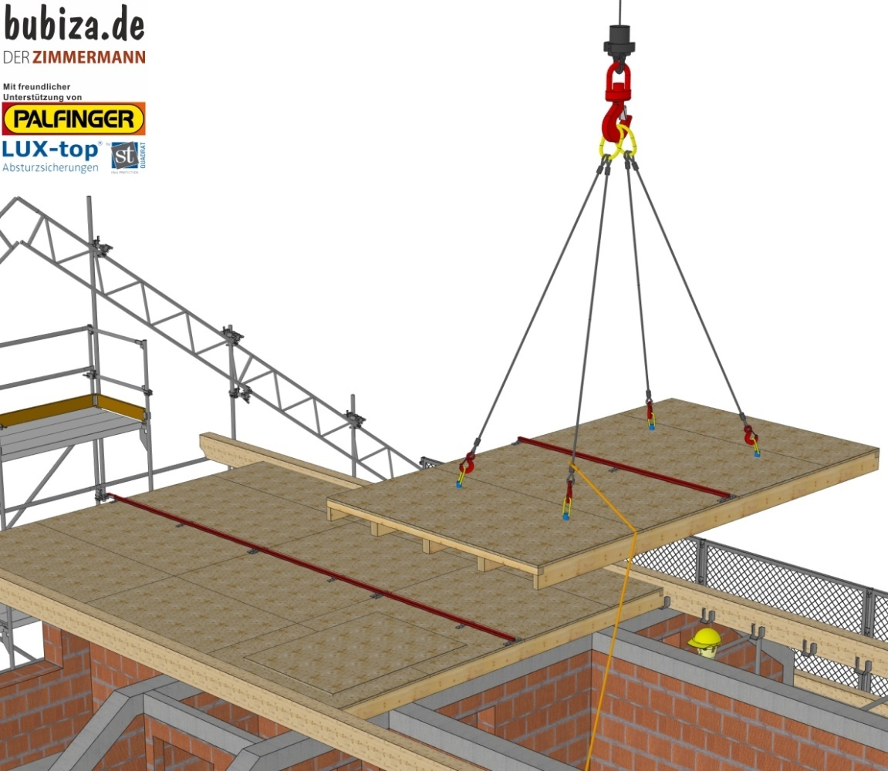
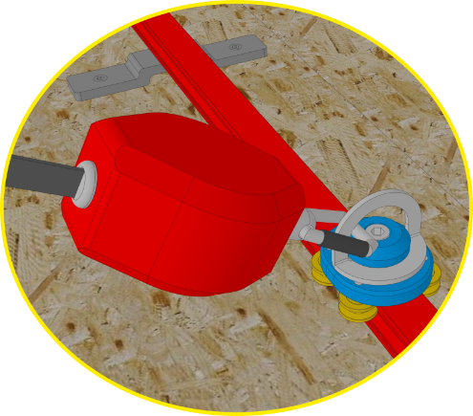
Maßnahmen gegen Absturz beim Richten eines Dachstuhls
Herkömmliches Richten der Sparren
Einsatz von PSAgA auf der Kehlbalkenlage
Schienensystem kann schon im Betrieb oder am Boden auf die Elemente geschraubt werden.
Vorteile:
Große Bewegungsfreiheit durch Verwendung von HSG
Bei Einsatz von Bremsklemmen am Stoß
kann das System auch schon bei Teilverlegung der Elemente genutzt werden.
Notes:
Schienensystem des Luxemburger Herstellers ST Quadrat. Hier mit auffälliger Oberflächenbeschichtung, da die Schiene auch eine gewisse Stolpergefahr darstellt.

Slide 29
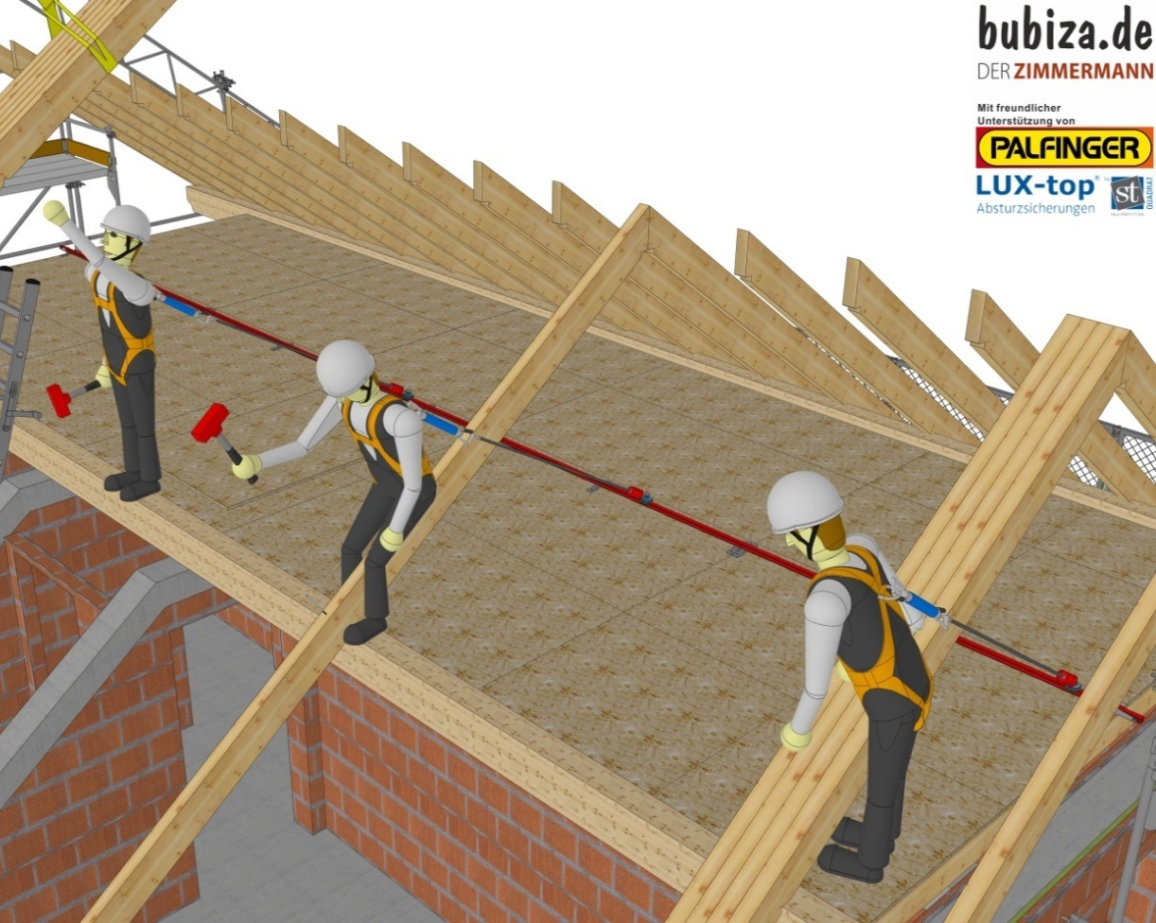
Maßnahmen gegen Absturz beim Richten eines Dachstuhls
Herkömmliches Richten der Sparren
Einsatz von PSAgA auf der Kehlbalkenlage
Nach Befestigung der Elemente können sich mehrere Mitarbeiter daran sichern.

Slide 30
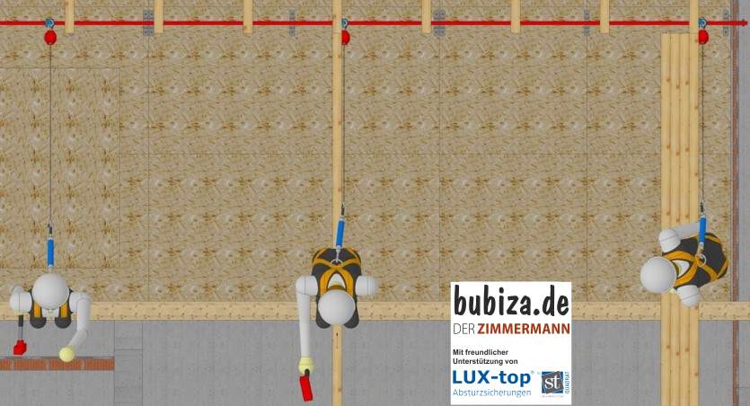
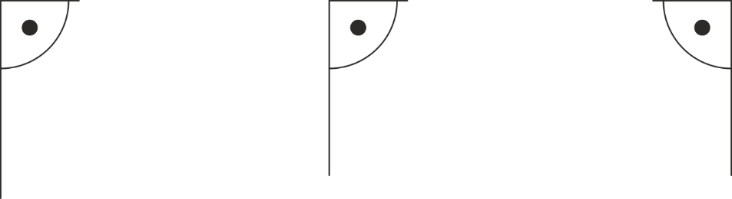
Maßnahmen gegen Absturz beim Richten eines Dachstuhls
Herkömmliches Richten der Sparren
Einsatz von PSAgA auf der Kehlbalkenlage
Durch große Bewegungsfreiheit ist die Gefahr
von Pendelstürzen minimiert.
Durch den Aufrollmechanismus im HSG
und den Gleiter auf der Schiene
stellt sich fast immer die kürzeste Entfernung
zwischen Gesichertem und Anschlagpunkt ein.

Slide 31
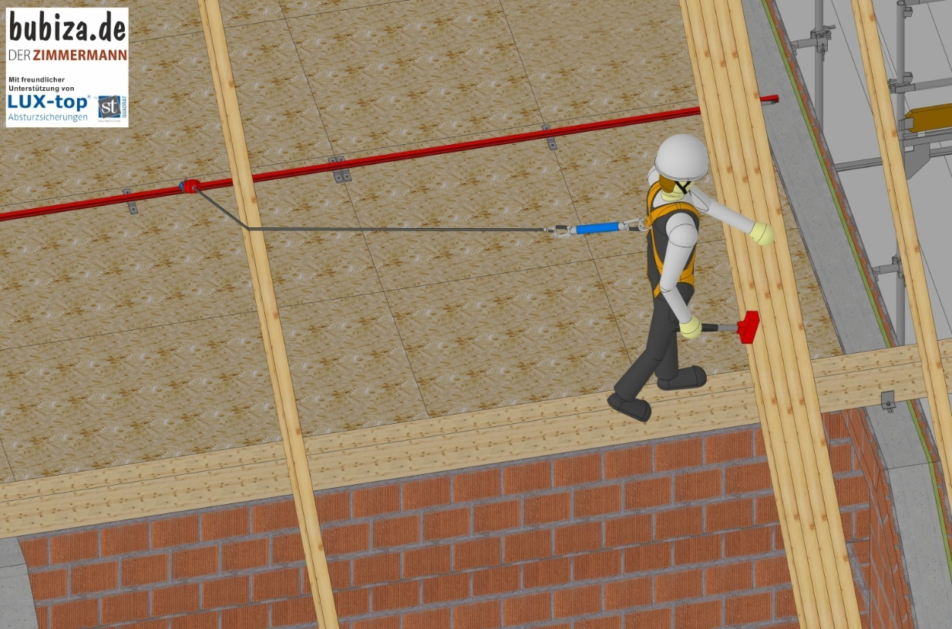
Maßnahmen gegen Absturz beim Richten eines Dachstuhls
Herkömmliches Richten der Sparren
Ohne Unterweisung
könnte es zu gefährlichem Verhalten kommen!
Durch Übersteigen von Bauteilen
kann HSG sich nicht auf kürzeste Distanz einstellen!
Die Gefahren solchen Verhaltens
sollten in Unterweisung angesprochen werden.
Um zu einer anderen Position zu gelangen,
muss der Gesicherte zur Schiene zurück und
unter dem Sparren durchgehen.

Slide 32
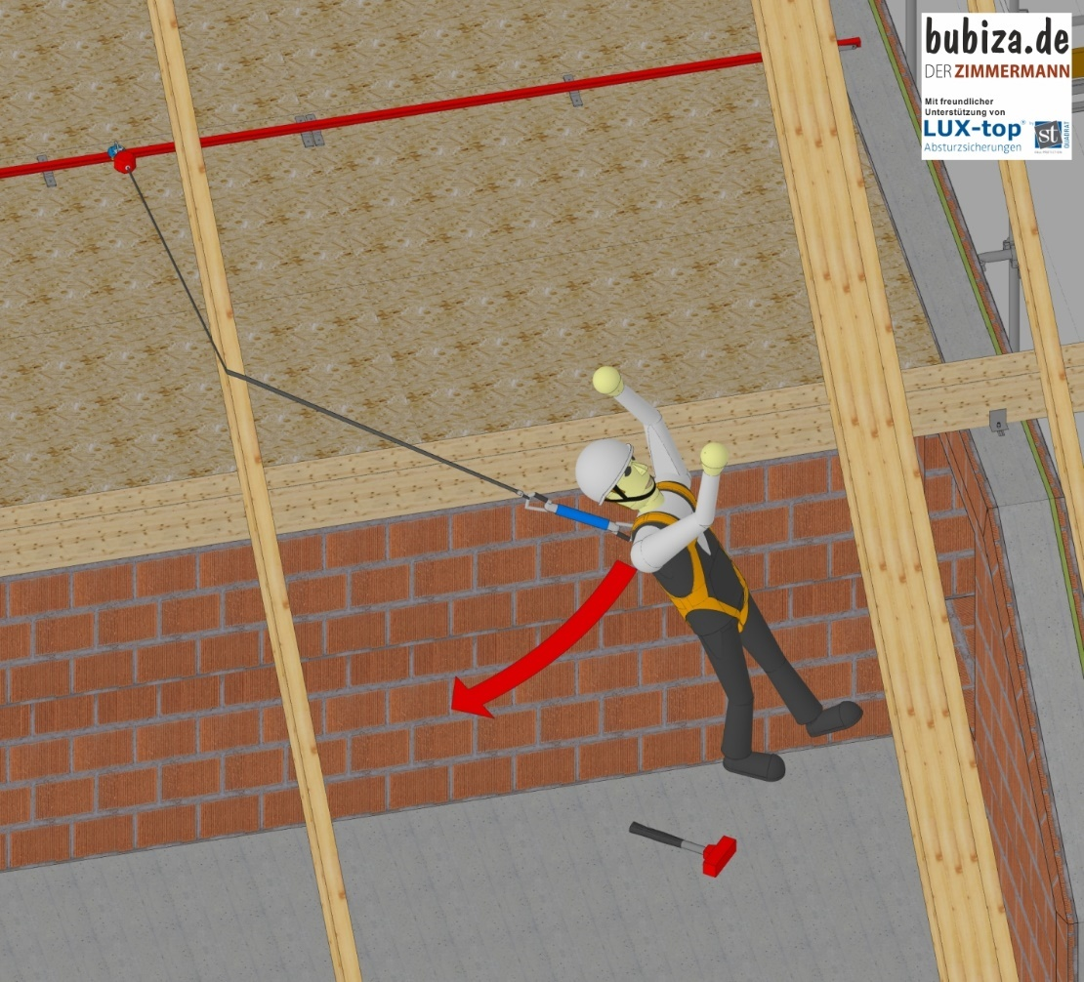

Maßnahmen gegen Absturz beim Richten eines Dachstuhls
Gefahren beim Einsatz von PSAgA
Ist HSG nicht auf kürzeste Distanz
zum Anschlagpunkt gespannt,
kann es zum gefährlichen Pendelsturz kommen.

Slide 33
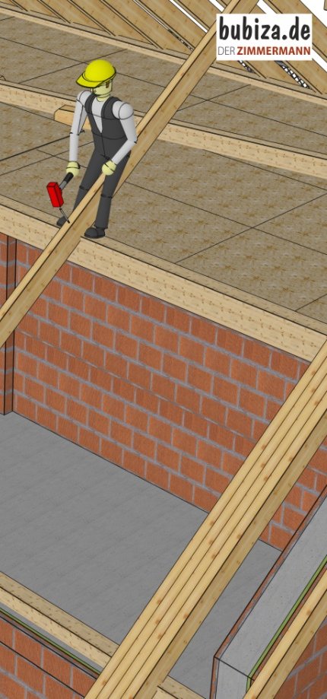
Maßnahmen gegen Absturz beim Richten eines Dachstuhls
Herkömmliches Richten der Sparren
Sollte der Einsatz von
● Absturzsicherungen
● Auffangeinrichtungen
● Persönlichen Schutzausrüstungen gegen Absturz (PSAgA)
nicht möglich sein,
Je schwächer die Maßnahme, desto größer das Risiko eines Absturzes.
dürfen im Einzelfall(!) auf der Kehlbalkenlage nur
● fachlich qualifizierte
● körperlich geeignete und
● für diesen Ausnahmefall besonders unterwiesene Zimmerer
arbeiten.
● Die Absturzkante muss deutlich erkennbar sein.
Notes:
Was Jahrzehnte für uns Alltag war – freies, ungesichertes Arbeiten an Absturzkanten – sollte nach der Rangfolge der Maßnahmen gemäß ASR A2.1 der Ausnahmefall sein.

Slide 34
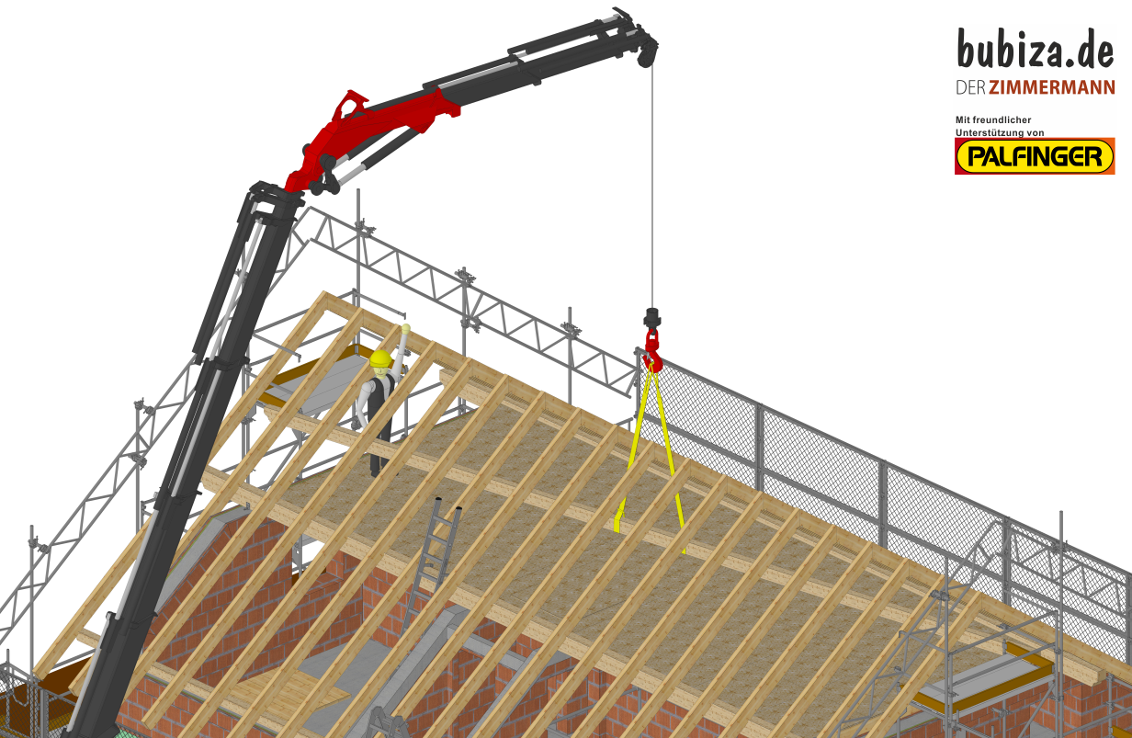
Maßnahmen gegen Absturz beim Richten eines Dachstuhls
Herkömmliches Richten der Sparren
Anheben der zwischengelagerten Firstpfette.
Bei nicht gestoßenen Firstpfetten vorsichtig um Gerüst herum dirigieren.

Slide 35
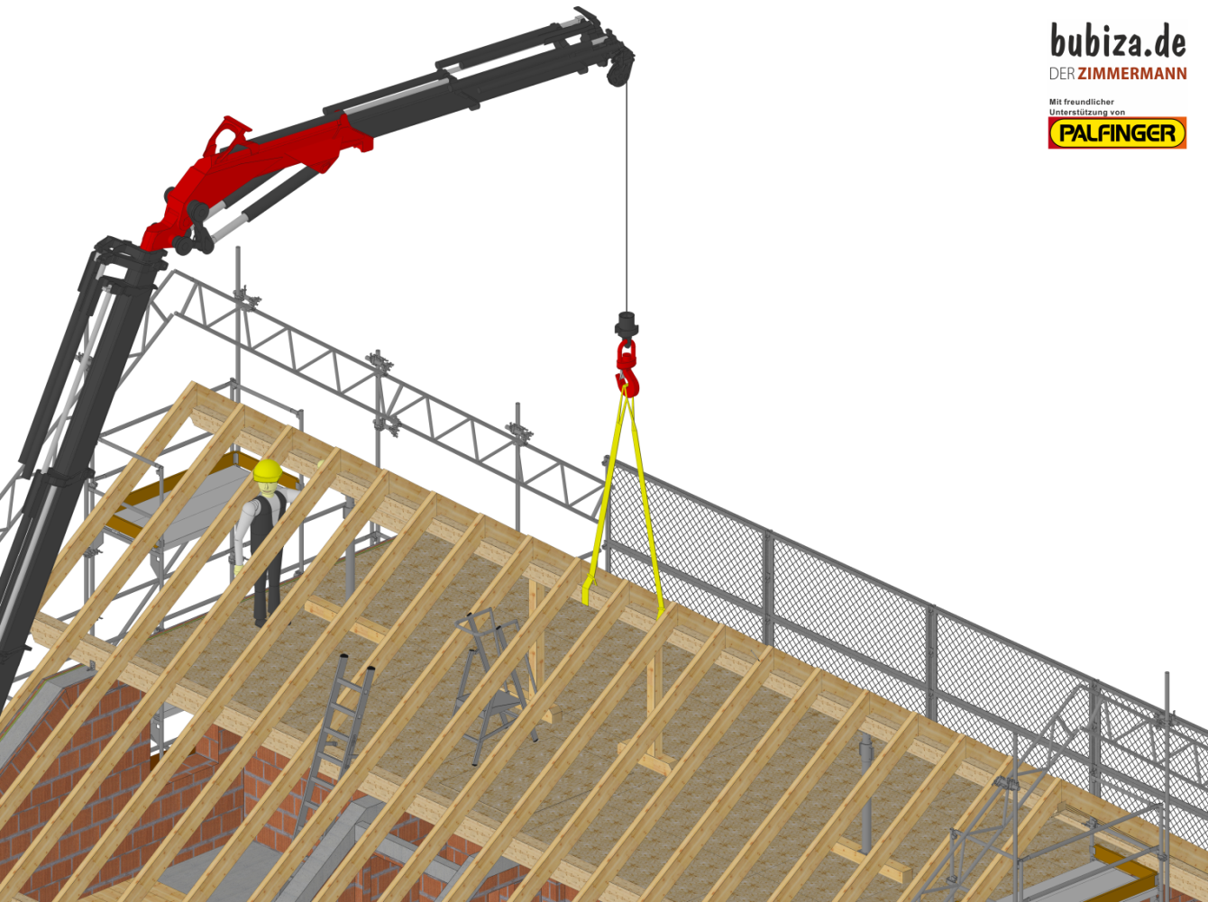
Maßnahmen gegen Absturz beim Richten eines Dachstuhls
Herkömmliches Richten der Sparren
Abstützung der Firstpfette.
Nachdem sie in Kerven gezogen wurde, Firstpfosten stellen.
Provisorische Abstützungen im Bereich fehlender Giebelauflager.
Auf ausreichenden Abstand zu Giebelwänden achten, damit Maurer dort arbeiten können.

Slide 36
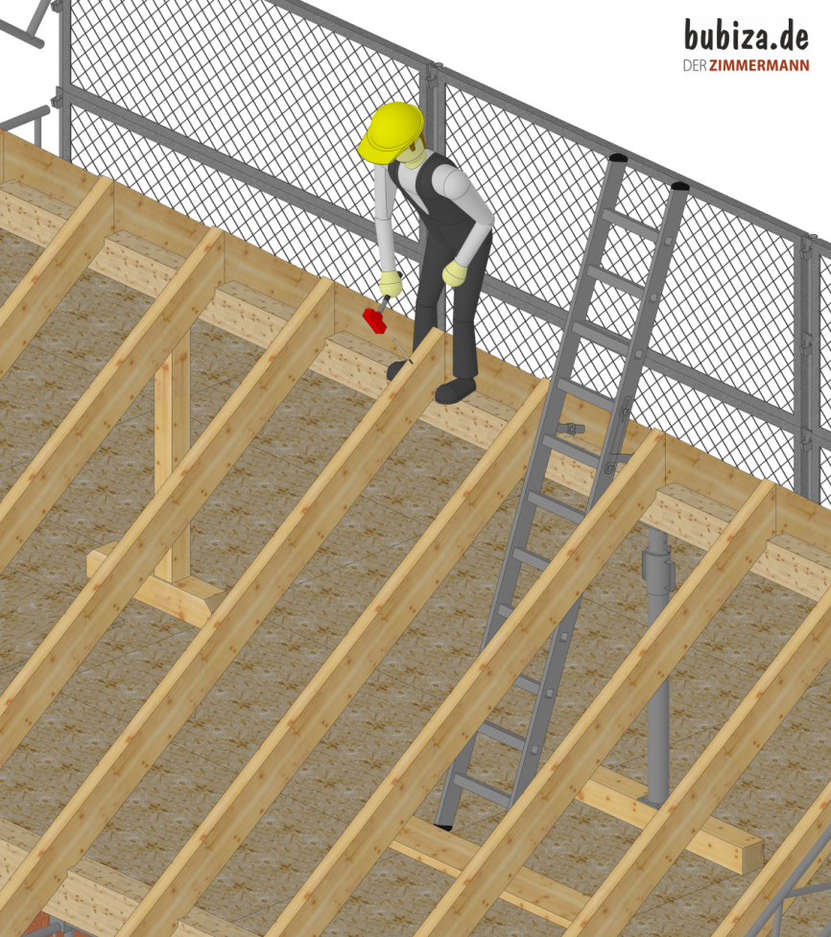
Maßnahmen gegen Absturz beim Richten eines Dachstuhls
Herkömmliches Richten der Sparren
Annageln oder Anschrauben der Sparren.
Nachdem Firstpfette unterstützt ist, können Sparren an sie angenagelt oder geschraubt werden.
Auch wenn OK Firstpfette hier weniger als 2,00 m über Kehlbalkenlage:
Kein sicherer Arbeitsplatz!
Standfläche sehr schmal.
Sparren müssen überstiegen werden.
Wind oder falsche Bewegungen beim Annageln können Gleichgewicht beeinträchtigen.
Bessere Lösung suchen!
Gut: Leiter steht 1,00 m über Standplatz über.
Gut: Leiter gegen Wegrutschen gesichert.

Slide 37
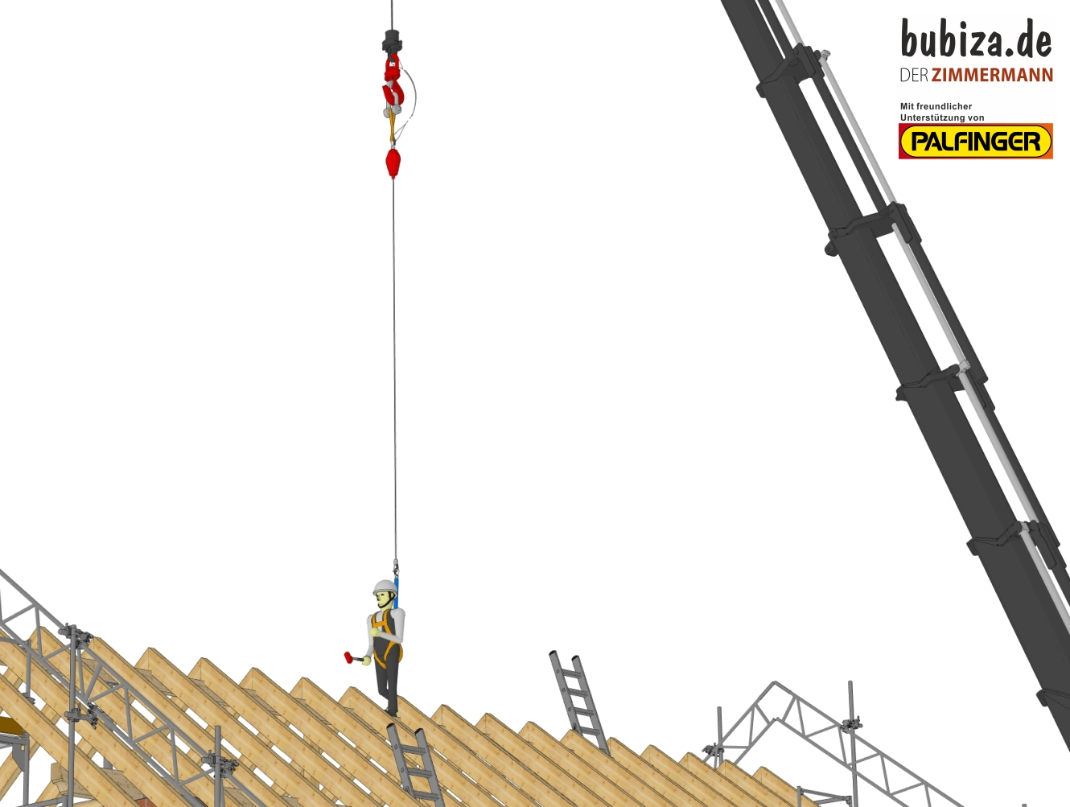
Maßnahmen gegen Absturz beim Richten eines Dachstuhls
Herkömmliches Richten der Sparren
Annageln oder Anschrauben der Sparren.
Auch möglich:
Sicherung über HSG am Kran mit Personensicherungsmodus.
Helm mit 4-Punkt-Kinnriemen (DIN EN 397)
Achtung! Ausnahmefall!
Schriftliche, projektspezifische Gefährdungsbeurteilung hat ergeben,
dass keine andere Sicherung möglich ist.
Alle dafür geforderten Randbedingungen sind einzuhalten!
Genaueres: bauforumplus.eu
Notes:
Bei Internetzugang des Präsentationsrechners kann über den Link unten zur Seite der D (eutschland) – A (ustria) – CH (Schweiz) – S (üdtirol) – Arbeitsgruppe mit Infos zum Kran als Anschlagpunkt und vielen weiteren Themen gewechselt werden.

Slide 38
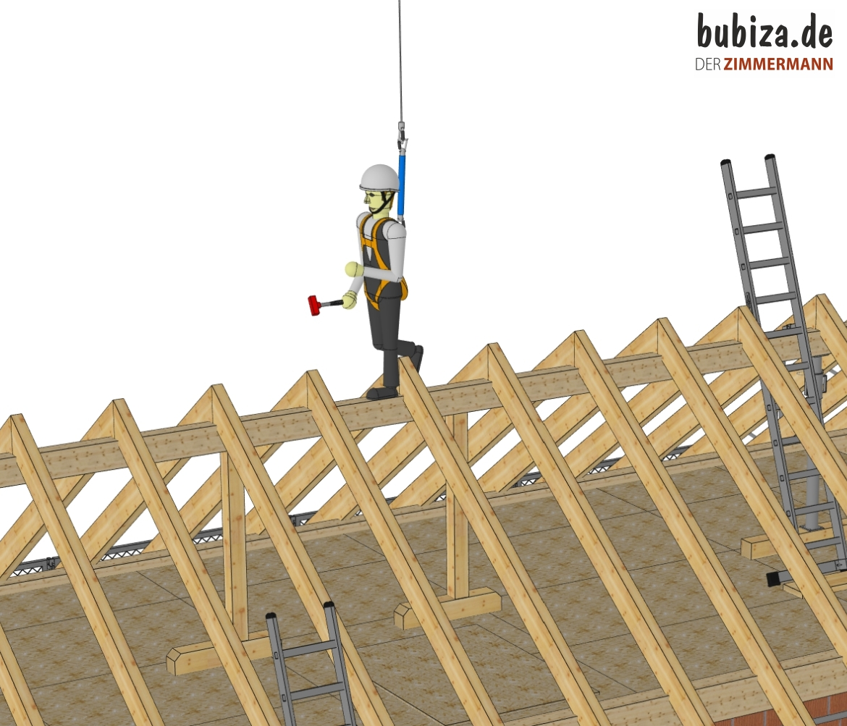
Maßnahmen gegen Absturz beim Richten eines Dachstuhls
Herkömmliches Richten der Sparren
Kran als Anschlagpunkt für PSAgA.
Im Prinzip super - aber:
Sicherung mit HSG erfordert ausreichenden Freiraum unter Standplatz, um Sturz abzufangen.
Selbst modernste HSG brauchen mindestens 2,00 m Freiraum.
Hier nicht vorhanden!
Deshalb scheidet diese Methode im gezeigten Fall aus!
Notes:
Wenn es keine andere Möglichkeit gibt, könnte in der Gefährdungsbeurteilung argumentiert werden, dass mögliche Verletzungen bei Bodenkontakt nach nicht vollständig abgebremsten Sturz geringer wären als bei einem freien Fall. Insofern könnte eine Entscheidung für diese Sicherungsart auch fallen, wenn der Freiraum unter dem zu Sichernden nicht ausreicht. Abbremsen ist besser als gar keine Sicherungsmaßnahme. Im Zweifel sollte die BG BAU zu Rate gezogen werden.

Slide 39
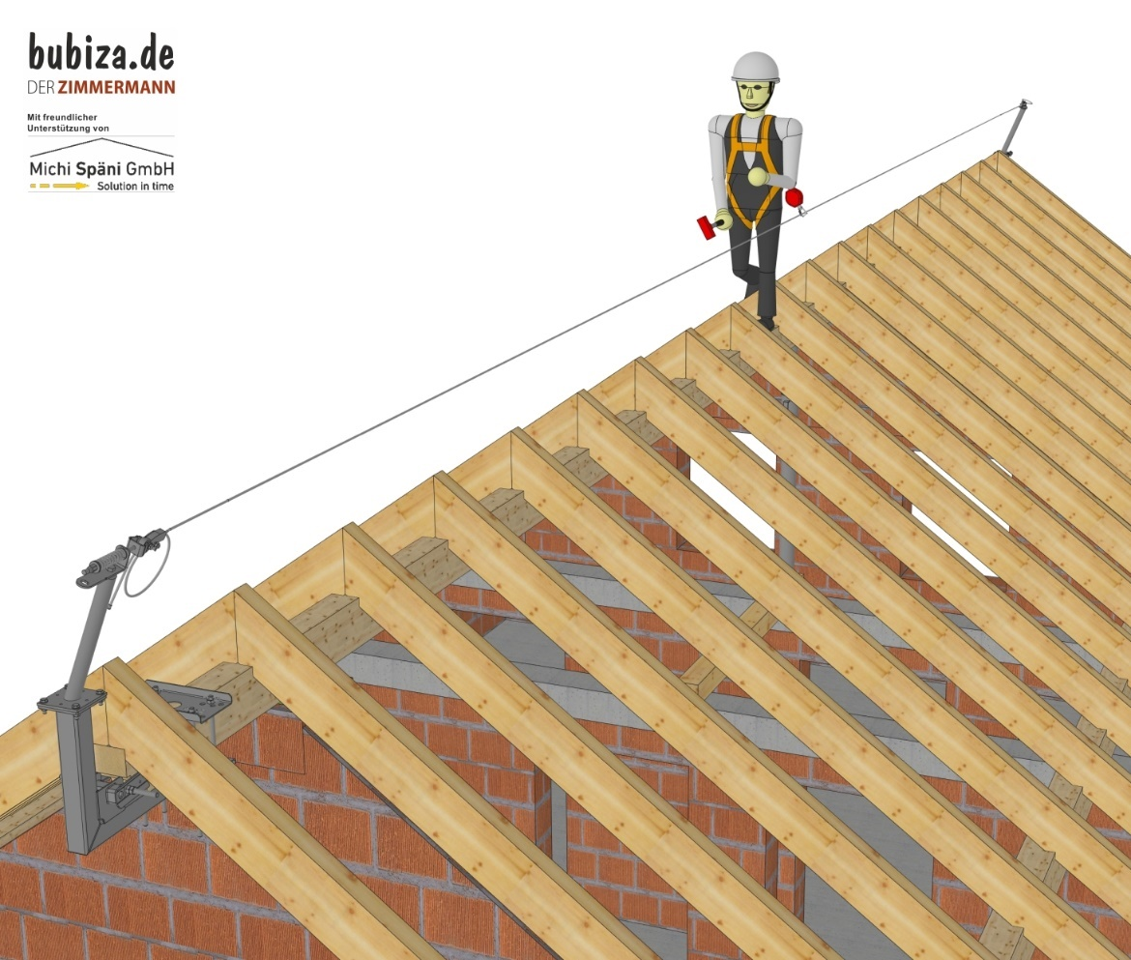
Maßnahmen gegen Absturz beim Richten eines Dachstuhls
Herkömmliches Richten der Sparren
Sicherung mit PSAgA (HSG) an
Temporärem-First-Sicherungs-System
(TFS-System) aus der Schweiz
System kann bereits am Boden oder im Betrieb
an der Firstpfette befestigt werden.
Firstpfette wird an Auflagern angeschlossen.
Alle Flugsparren werden vom Giebelgerüst aus an allen Pfetten angeschlossen.
Danach kann eine Sicherung auf der Firstpfette erfolgen.
Um Sturz abzufangen, ausreichender Freiraum nötig.
Erforderlicher Freiraum unter UK Pfette
zur Sicherung einer Person:
15 m Spannweite: 4,00 m Freiraum
12 m Spannweite: 3,60 m Freiraum
8 m Spannweite: 3,20 m Freiraum

Slide 40

Maßnahmen gegen Absturz beim Richten eines Dachstuhls
Herkömmliches Richten der Sparren
Auffangeinrichtung für das Arbeiten auf den Pfetten
Bisher in Deutschland kaum bekannt!
Bisher keinerlei Regelungen dazu in Vorschriften!
Aufblasbare Säcke 0,65 m x 1,10 m x 2,00 m (b x h x l)
Klein zusammenlegbar. Leicht zu transportieren.
Werden mit Clips variabel verbunden.
Vergleichbar mit Auffangnetzen.
Einsetzbar wo Freiraum unter Netzen nicht ausreicht,
bzw. wo keine Anschlagpunkte vorhanden sind.
Einsetzbar bis 4,10 m Freiraum unter zu Sicherndem.
Bei zweilagiger Nutzung einsetzbar bis 5,20 m Freiraum unter zu Sicherndem.
Kann vom „Bodenpersonal“ jeweils unter dem zu Sichernden platziert werden.
Notes:
Diese Systeme gibt es bisher noch nicht in Deutschland. Sie sind aber so flexibel einsetzbar, dass es sich lohnen würde, Kontakt zu den Herstellern/Vermietern im Ausland aufzunehmen.
Seitens der BG BAU sollten Hinweise zum Einsatz gegeben werden. Um wieviel muss die ausgelegte Fläche größer als der Arbeitsplatz sein?

Slide 41

Maßnahmen gegen Absturz beim Richten eines Dachstuhls
Herkömmliches Richten der Sparren
Annageln oder Anschrauben der Sparren.
Zwar umständlich, aber sicherer:
Von unten mit Plattformleiter arbeiten.
Würde mit einer Anlegeleiter gearbeitet,
darf sie keine Sprossen,
sondern muss Stufen (≥ 8 cm) haben.
Oder es muss ein Podest genutzt werden.
(Neue TRBS 2121-2)
Anlegeleiter muss gegen Wegrutschen
oder Umkippen gesichert werden.

Slide 42

Maßnahmen gegen Absturz beim Richten eines Dachstuhls
Alternative: Dachelementierung
Bietet eine Reihe von Vorteilen gegenüber herkömmlichem Richten:
Wetterunabhängige Vorfertigung im Betrieb.
Keine Absturzgefahr im Betrieb.
Arbeitsplatz im Betrieb auch für ältere Mitarbeiter geeignet.
Auf Baustelle:
Schnellere Montage.
Schnellere Regendichtheit.
Weniger Aufenthalte an Absturzkanten.
Aber:
Aufwändigere Vorplanung.
Umfangreichere Abstimmung mit Maurer.
Transportvolumen größer.

Slide 43

Maßnahmen gegen Absturz beim Richten eines Dachstuhls
Dachelementierung
Vorbereiten der Firstpfette für das Richten von Dachelementen.
Firstpfette bleibt so lange am Kran hängen bis Firstpfosten gestellt sind.
Mit ausreichend Abstand zur Giebelwand provisorische Abstützungen stellen.
Mit Schrägstützen in Querrichtung aussteifen.
Durch diagonale Anordnung der Schrägstützen zusätzliche Aussteifung
in Längsrichtung.

Slide 44



Maßnahmen gegen Absturz beim Richten eines Dachstuhls
Dachelementierung
Verlegen der Elemente.
Einsatz der „Verladeegge“ von Fa. Bauer
Latten werden entsprechend dem Elementgewicht im Bereich der „Verladeegge“ geschraubt.
Dadurch wird Elementgewicht auf 21 Anschlagpunkte verteilt.
Keine Beschädigung durch Verbindungsmittel.
Anhängen in Dachneigung mit verschieden langen Gehängen oder Kürzketten.
Kranhaken muss sich über Elementschwerpunkt befinden.

Slide 45

Maßnahmen gegen Absturz beim Richten eines Dachstuhls
Dachelementierung
Verlegen der Elemente.
Problem:
Um Dachelemente in richtige Neigung zu bringen,
sind oft mehrere Versuche
zum Einstellen der Kürzketten erforderlich,
wenn Angaben zu Stranglängen
nicht schon in Werkplanung ermittelt wurden.
Lösung:
Einsatz einer Funk-Traverse
Ludwig Simia Spreader
Lastaufnahmemittel wird nach Anheben
per Funk so weit verfahren,
bis Element in gewünschter Dachneigung hängt.
Notes:
Achtung! Mit diesem Hilfsmittel kann auch ein Element mit ungenauer Schwerpunktermittlung ausgerichtet werden. Wenn sich der Kranhaken aber nicht über dem Schwerpunkt befindet, müssen die näher am Schwerpunkt liegenden Stränge und Anschlagpunkte größere Lasten aufnehmen. Für die Auswahl der Anschlagmittel und die Dimensionierung der Anschlagpunkte darf also nicht einfach das Elementgewicht durch 4 geteilt werden.

Slide 46


Maßnahmen gegen Absturz beim Richten eines Dachstuhls
Dachelementierung
Montageunterbrechung nachdem Dachelemente zwischen Außenwänden verlegt und befestigt sind.
Maurer muss Außenwände hochmauern.
Für Kehlbalkenbeplankung kann temporärer Wetterschutz erforderlich werden.
Nach Beendigung der Maurerarbeiten werden in zweitem Montageabschnitt vier fehlende Ortgangelemente montiert.
Neue Details müssen entwickelt werden:
Luft- und Winddichtheit
Dämmung vor Fußpfette
Dämmung der Mauerkronen
Berücksichtigung von Baurestfeuchte
Sehr gut: Sicherheitsdachhaken Typ B bereits bei Vormontage an Dachelementen angebracht.
Alternative Montagefolge:
Maurer mauert Giebel soweit hoch, dass alle Pfettenauflager angelegt sind.
Zimmerer kommen nach Fertigstellung der Auflager zum 1. Montageabschnitt und montieren nur die Pfetten
mit Hilfe eines oder mehrerer angepasster Leersparren (Sparrenhöhe – Dicke der Mauerkronendämmung).
Leersparren verbleibt/en auf der Baustelle und dient/en den Maurern als exakte Schablone zum Hochmauern.
Im 2. Montageabschnitt können die Zimmerer alle Dachelemente montieren.

Slide 47



Maßnahmen gegen Absturz beim Richten eines Dachstuhls
Montagen allgemein
Funkferngesteuertes Lösen der Anschlagmittel
Problem:
Nachdem Elemente oder Einzelbauteile per Kran
zur Einbauposition gezogen und fixiert wurden,
muss ein Mitarbeiter das Element betreten
oder eine Leiter hinaufsteigen,
um die Anschlagmittel zu lösen.
Dabei begibt er sich oft in Bereiche mit Absturzgefährdung.
Lösung:
Mit dem „Ludwig Hook“ werden Aufstiege
zum Lösen der Anschlagmittel überflüssig.
Jedes Vermeiden unnötigen Leitereinsatzes
vermindert das Risiko abzustürzen.
Auch einfaches Abrutschen von unteren Sprossen
kann schwere Verletzungen zur Folge haben.
Beschleunigung von Montagen.
Weniger Ermüdung durch weniger Leitereinsätze.
Auch ein Anschlagen im Schnürgang ist möglich.
Notes:
Diese Funkhaken können nicht unter Last geöffnet werden. Ein versehentliches „Abwerfen“ von Lasten ist also nicht möglich. Trotzdem darf das Montageteam bei labilen, kippgefährdeten Bauteilen oder Elementen erst nach ausreichender Fixierung das Signal zum Lösen der Haken geben. Durch unklare Befehle könnte es sonst zu Unfällen kommen. Es gibt anschauliche Videos auf YouTube (bei Internetverbindung und Interesse auf linkes Bild klicken), die zeigen wie sogar der Transportanker (Würth, Rothoblaas) automatisiert gelöst werden kann.

Slide 48




Maßnahmen gegen Absturz beim Richten eines Dachstuhls
Montagen allgemein
Funkferngesteuertes Anschlagen und Lösen
Der Haken von Elebia kann auch funkferngesteuert geschlossen werden.
Damit ist ein Anschlagen durch den Kranführer ohne Aufstieg möglich.
Durch den integrierten Elektromagnet richtet
der Haken sich und das Anschlagmittel
vor dem Schließvorgang aus.
Textile Anschlagmittel mit eingewobenem Stahlseil zur Ausrichtung erhältlich.
Notes:
Auch diese Funkhaken können nicht unter Last geöffnet werden. Für einen automatisierten Anschlagvorgang großes Fingerspitzengefühl des Kranführers erforderlich. Für ein Ausrichten von Traversen erforderliche schwenkbare Kranhaken sind im Baubereich kein Standard. Bei Anschlagen im Schnürgang verbleiben die Anschlagmittel am Bauteil. Ein Aufstieg zum Lösen wäre also immer noch erforderlich.

Slide 49

Maßnahmen gegen Absturz beim Richten eines Holzhauses
Anschlagen von Wänden
Um das zu errichtende Gebäude
ist ein perfektes Gerüst gestellt,
aber ein paar Meter weiter
befindet sich ein Arbeitsplatz,
um den sich nur wenige Verantwortliche Gedanken machen.
Der Anschläger arbeitet oft ungesichert
in Höhen von etwa 4,00 m.
Zwischen den Wänden sind oft Lücken.
Anschlagmittel stellen Stolperfallen dar.
Bessere Lösung suchen!

Slide 50




Maßnahmen gegen Absturz beim Richten eines Holzhauses
Anschlagen von Wänden
Gefährlicher Arbeitsplatz!
Immerhin: Leiter steht 1,00 m über.
Gut: Gegen Kippen gesichert.
Gut: Gegen Wegrutschen gesichert.
Gut: Anlegeleiter > 3 m mit Standverbreiterung nachgerüstet.
Gut: Kippsicherung der Wände.

Slide 51


Maßnahmen gegen Absturz beim Richten eines Holzhauses
Anschlagen von Wänden
Bei guter Arbeitsvorbereitung
muss Anschläger Wände gar nicht besteigen.
Wände werden umgekehrt zum Richtablauf hergestellt und verladen.
Anschläger kann sie von unten
von Leiter aus anhängen.
Wegrutschen oder Einsinken
der Leiter muss verhindert werden.
Umsetzen der Leiter erleichtern.
Ladungssicherung erst lockern,
wenn Kranseil straff.
Folgende Wand ist bereits gesichert.
Achtung! Leiter ist hier Arbeitsplatz!
-> Stufenleiter, keine Sprossenleiter!
Notes:
Mit Änderung der TRBS 2121-2 vom Dezember 2018 müssen Beschäftigte, die eine Leiter als Arbeitsplatz verwenden, auf Stufen oder einer Plattform stehen.
Eine Stufe ist nach DIN EN 131 mindestens 8 cm tief.

Slide 52

Maßnahmen gegen Absturz beim Richten eines Holzhauses
Anschlagen von Wänden
Einfacher, aber effektiver Vorschlag:
Verwendung langer Bandschlingen,
um den Anschläger noch weniger aufsteigen lassen zu müssen.
Anschlagen seitlich von Leiter
oder bereits entladener Plattform aus.
Anschläger muss nicht in absturzgefährdete
Bereiche aufsteigen.
Vor dem Lösen der Ladungssicherung
(für beim Transport auftretende Kräfte),
sollte jede Wand mit einer Lagesicherung
gegen Umkippen gesichert sein.
Problem:
Damit Anschläger wirklich von unten arbeiten kann,
muss Lagesicherung auch von unten lösbar sein.
Zurzeit kein allgemein zu empfehlendes System zur Lagesicherung,
das vollständig von unten angebracht und gelöst werden kann.
Durch mit seitlicher Neigung geparkte Anhänger kann es beim Anheben zu Pendelbewegungen kommen! Anschläger im Gefahrenbereich!
Notes:
Wirklich konsequent ist dieser Vorschlag nur, wenn das Anbringen und Lösen der Lagesicherung auch aus geringer Höhe erfolgen kann. Es mag sicher einige firmenspezifische Lösungen geben. Diese können hier aber wegen unklar definierter Randbedingungen nicht allgemein empfohlen werden. Keinesfalls sollte ein unerfahrener Mitarbeiter mit der scheinbar so anspruchslosen Tätigkeit des Anschlagens beauftragt werden.

Slide 53




Maßnahmen gegen Absturz beim Richten eines Holzhauses
Anschlagen von Wänden
Auch möglich:
Sicherung mit HSG am Kran mit Personensicherungsmodus.
HSG doppelt angeschlagen.
Bleibt während Montage am Kranhaken hängen.
Am Sicherungshaken des HSG ist Seil eingehängt,
mit dem der zu Sichernde den Haken herunterziehen
und seine PSAgA am HSG anschlagen kann.
Helm mit 4-Punkt-Kinnriemen (DIN EN 397)
Achtung! Ausnahmefall!
Schriftliche, projektspezifische Gefährdungsbeurteilung hat ergeben, dass es keine andere Sicherungsmöglichkeit gibt.
Alle dafür geforderten Randbedingungen sind einzuhalten!
Genaueres: bauforumplus.eu
Notes:
Bei Internetzugang des Präsentationsrechners kann über den Link unten zur Seite der D (eutschland) – A (ustria) – CH (Schweiz) – S (üdtirol) – Arbeitsgruppe mit Infos zum Kran als Anschlagpunkt und vielen weiteren Themen gewechselt werden.

Slide 54


Maßnahmen gegen Absturz beim Richten eines Holzhauses
Anschlagen von Wänden
Sicherung mit HSG am Kran mit Personensicherungsmodus.
Anschläger ist bereits auf Leiter gesichert.
Allerdings effektiv erst ab Fallhöhe
von mindestens 2,00 m (je nach HSG).
Unterhalb kann ein Sturz
nicht vollständig aufgefangen werden!
HSG mindestens 5,00 m über
zu Sicherndem positionieren.
Zu Sichernder darf sich nur soweit seitlich unterhalb HSG bewegen, dass Sicherungsseil oder -band nicht mehr als 40° ausgelenkt wird.
Achtung!
Bei Auslenkung Risiko eines Pendelsturzes!
Link zu Video

Slide 55

Maßnahmen gegen Absturz beim Richten eines Holzhauses
Anschlagen von Wänden
Kollektive, technische Maßnahme:
Steg auf Anhänger. „H-Bock“
Anschlagen und Ladungssicherung von der Mitte aus.
Selbstschließende Türen an den Enden.
Integrierte Leitergänge.
Notes:
Entwicklung des Anhängerherstellers Auwärter zusammen mit der Schweizer Holzhausfirma ERNE.

Slide 56

Maßnahmen gegen Absturz beim Richten eines Holzhauses
Anschlagen von Wänden
Steg auf Anhänger: „H-Bock“
Minimaler Verlust an Ladebreite,
da Stege, Türen und Leitern klappbar.
Auf Baustelle zuerst benötigte Wände werden im Betrieb zuletzt in den Bock geladen. (Außen geladene Wände hier nicht dargestellt.)
Maximal 40 cm Wanddicke passen in Bock.
Dann stehen die Stege nicht zur Verfügung und der Anschläger muss die Fuhre mittig besteigen.
Besser: Kurze Wände oder zuerst auf Baustelle benötigte Werkzeug- oder Materialboxen in Bock packen,
dann kann ein Steg nutzbar bleiben oder ist sehr schnell wieder nutzbar.
Notes:
Diesen Ladezustand gibt es so weder auf der Baustelle noch im Betrieb! Die außen geladenen Wände sind hier nicht dargestellt, damit man die geklappten Stege, Türen und die Leiter sieht.

Slide 57

Maßnahmen gegen Absturz beim Richten eines Holzhauses
Anschlagen von Wänden
Nachrüstung älterer Anhänger
mit Schienensystem.
PSAgA Auffanggurt wird über HSG an auf der Schiene verfahrbaren Gleiter angeschlagen.
Schienen lassen sich oben auf Mittelrungen montieren.
Große Bewegungsfreiheit.
Pendelsturz unwahrscheinlich.
Verwendung eines HSG mit kurzem Auszug.
Aber: Ladung wird immer schmaler und Standfläche immer kleiner.

Slide 58

Maßnahmen gegen Absturz beim Richten eines Holzhauses
Anschlagen von Wänden
Nachrüstung älterer Anhänger
mit Schienensystem.
Einfache Montage oben auf Mittelrungen.
Aber: Mittelrungen müssen je nach Ladung
(z. B. für Decken-, Dachelemente)
öfters demontiert werden.
Evtl. entwickeln die Hersteller
bei entsprechender Nachfrage
einen Schnellverschluss.

Slide 59

Maßnahmen gegen Absturz beim Richten eines Holzhauses
Anschlagen von Wänden
Nachrüstung älterer Anhänger
mit Schienensystem.
Der Gleiter lässt sich zu Beginn der Nutzung
leicht über einen Schnapper auf die Schiene setzen.
Während Fahrten sollte der Gleiter von der Schiene abgenommen werden.

Slide 60

Maßnahmen gegen Absturz beim Richten eines Holzhauses
Anschlagen von Wänden
Galgensystem zum Anschlagen der PSAgA.
Erprobung durch Holzbau Fichtl.
PSAgA Auffanggurt wird über zwei HSGs
an zwei auf Außenrungen aufgesetzte,
schwenkbare Galgen angeschlagen.
Bei nur einem Galgen wäre der Arbeitsbereich zu klein,
bzw. die Gefahr eines Pendelsturzes zu groß.
Durch zwei Galgen:
Anschlagpunkt oberhalb des zu Sichernden.
Daher kurzer „Bremsweg“.
Große Bewegungsfreiheit.
Pendelsturz unwahrscheinlich.
Aber:
Ladung wird immer schmaler und Standfläche immer kleiner.
Mehraufwand: Transport, Auf- und Abbau.
Notes:
Fa. Fichtl hat die Sicherungsart inzwischen etwas angepasst und verwendet Galgen, bei denen der Bock auf einer Stahlplatte angebracht ist. Auf der Baustelle wird dieser Bock seitlich zentral an der geplanten Parkposition des Anhängers platziert. Anschließend wird der Anhänger dorthin gezogen. Die Reifen kommen auf der Stahlplatte zum Stehen. Das Eigengewicht des Anhängers bringt genügend Auflast, um die im Falle eines Absturzes auftretenden Kräfte aufzunehmen. Die anscheinend etwas gedrückte Stimmung der Mitarbeiter im Bild war nicht in der neuen Sicherungsart begründet. Sie lag eher an den vielen neugierigen Teilnehmern des Runden Tischs, die diese Musterbaustelle besichtigten und die üblichen Abläufe störten.

Slide 61


Maßnahmen gegen Absturz
Jetzt sind wir dran!
Fangen wir an!
Arbeiten wir moderner und sicherer!
Für unsere Mitarbeiter …
und ihre Familien und Freunde.
Für uns.
Für Nachwuchs in unserem attraktiven Beruf.
Morgen geht‘s los!
Was können wir anders und sicherer machen?
„Moderner und sicherer“ heißt nicht
Verzicht auf Tradition und Zimmererromantik.
Der Richtbaum bleibt –
er wird nur schon am Boden befestigt.

Slide 62

Vielen Dank für Ihre Aufmerksamkeit!
Idee: Zimmermeister Elmar Mette,
Bundesbildungszentrum des Zimmerer- u. Ausbaugewerbes
Vielen Dank für die Unterstützung durch:
Zeitschrift „Der Zimmermann“
Holzbau Deutschland – Bund Deutscher Zimmermeister
Holzbau Deutschland – Verband Hessischer Zimmermeister
BG BAU
Dr. Jens H. Utsch
KOMZET BAU Bühl
Palfinger
bauer technik
cadwork informatik
Auwärter
ST Quadrat
Michi Späni
IKAR
und die vielen Anregungen
von Zimmererkolleginnen und -kollegen.

